Slide 1
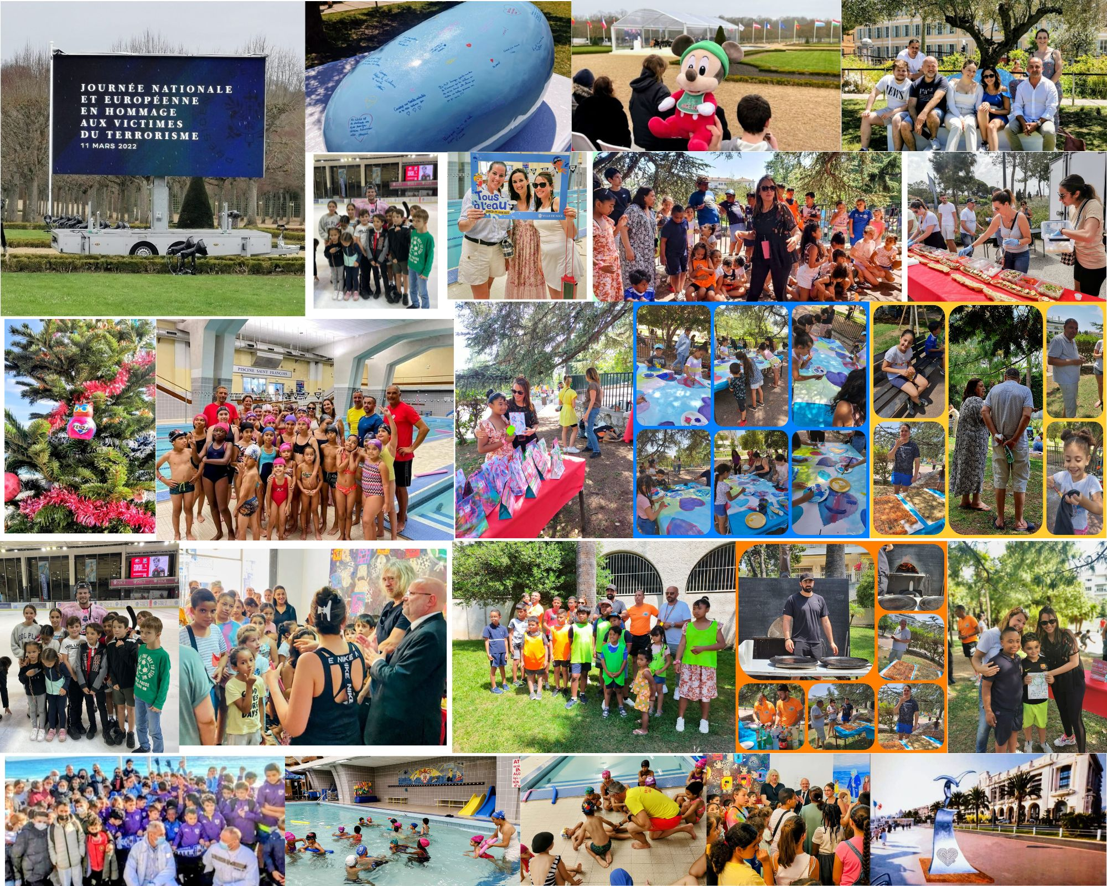

Slide 2
UNE VOIE DES ENFANTS: 14 JUILLET 2016
Cher Monsieur le Président de la République, cher Monsieur Emmanuel Macron, notre association fut créée en mars 2022, il a fallu le temps du constat, du recul nécessaire et de l'aptitude à faire.
Merci, car pour tout vous dire, c’est à l’occasion de votre invitation du 11 Mars dernier, à Versailles, que m’est apparue cette volonté, cette force, de créer notre association, destinée à part entière aux enfants victimes et leurs familles.
Votre discours, votre énergie, votre combativité et votre engagement dans ce lieu, ce jour-là m'ont permis de comprendre en tant que victime et en tant que maman d’une enfant victime, que c’est possible, que nous avions votre soutien, que cela a du sens et qu’il ne faut rien lâcher.
Ce terrible soir, nos enfants ont vécu, ce que personne, ni vous, ni nous, ni les professionnels, quels que soient leurs domaines, sommes préparés à vivre ou à affronter.
Ils ont vécu cette réalité effroyable dont les conséquences du psycho traumatisme constituent de véritables fractures existentielles, qui bouleversent leur organisation psychique et qui créent des séquelles dans tous les domaines de la vie quotidienne, qui handicapent lourdement leurs vies .
Nous devons aider nos enfants, nous devons tout mettre en œuvre afin de leur permettre de se reconstruire et qu’ils puissent un jour réussir à vivre et non survivre.
Voilà l’objectif de notre association “Une Voie des Enfants: 14 juillet 2016”

Slide 3
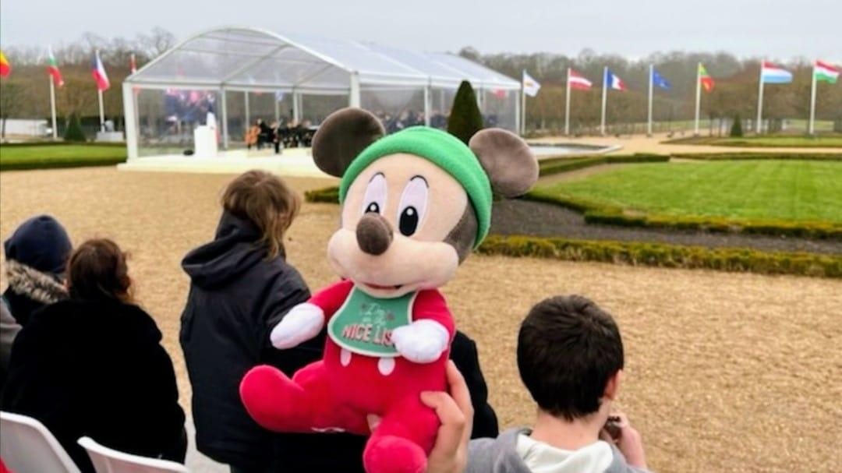
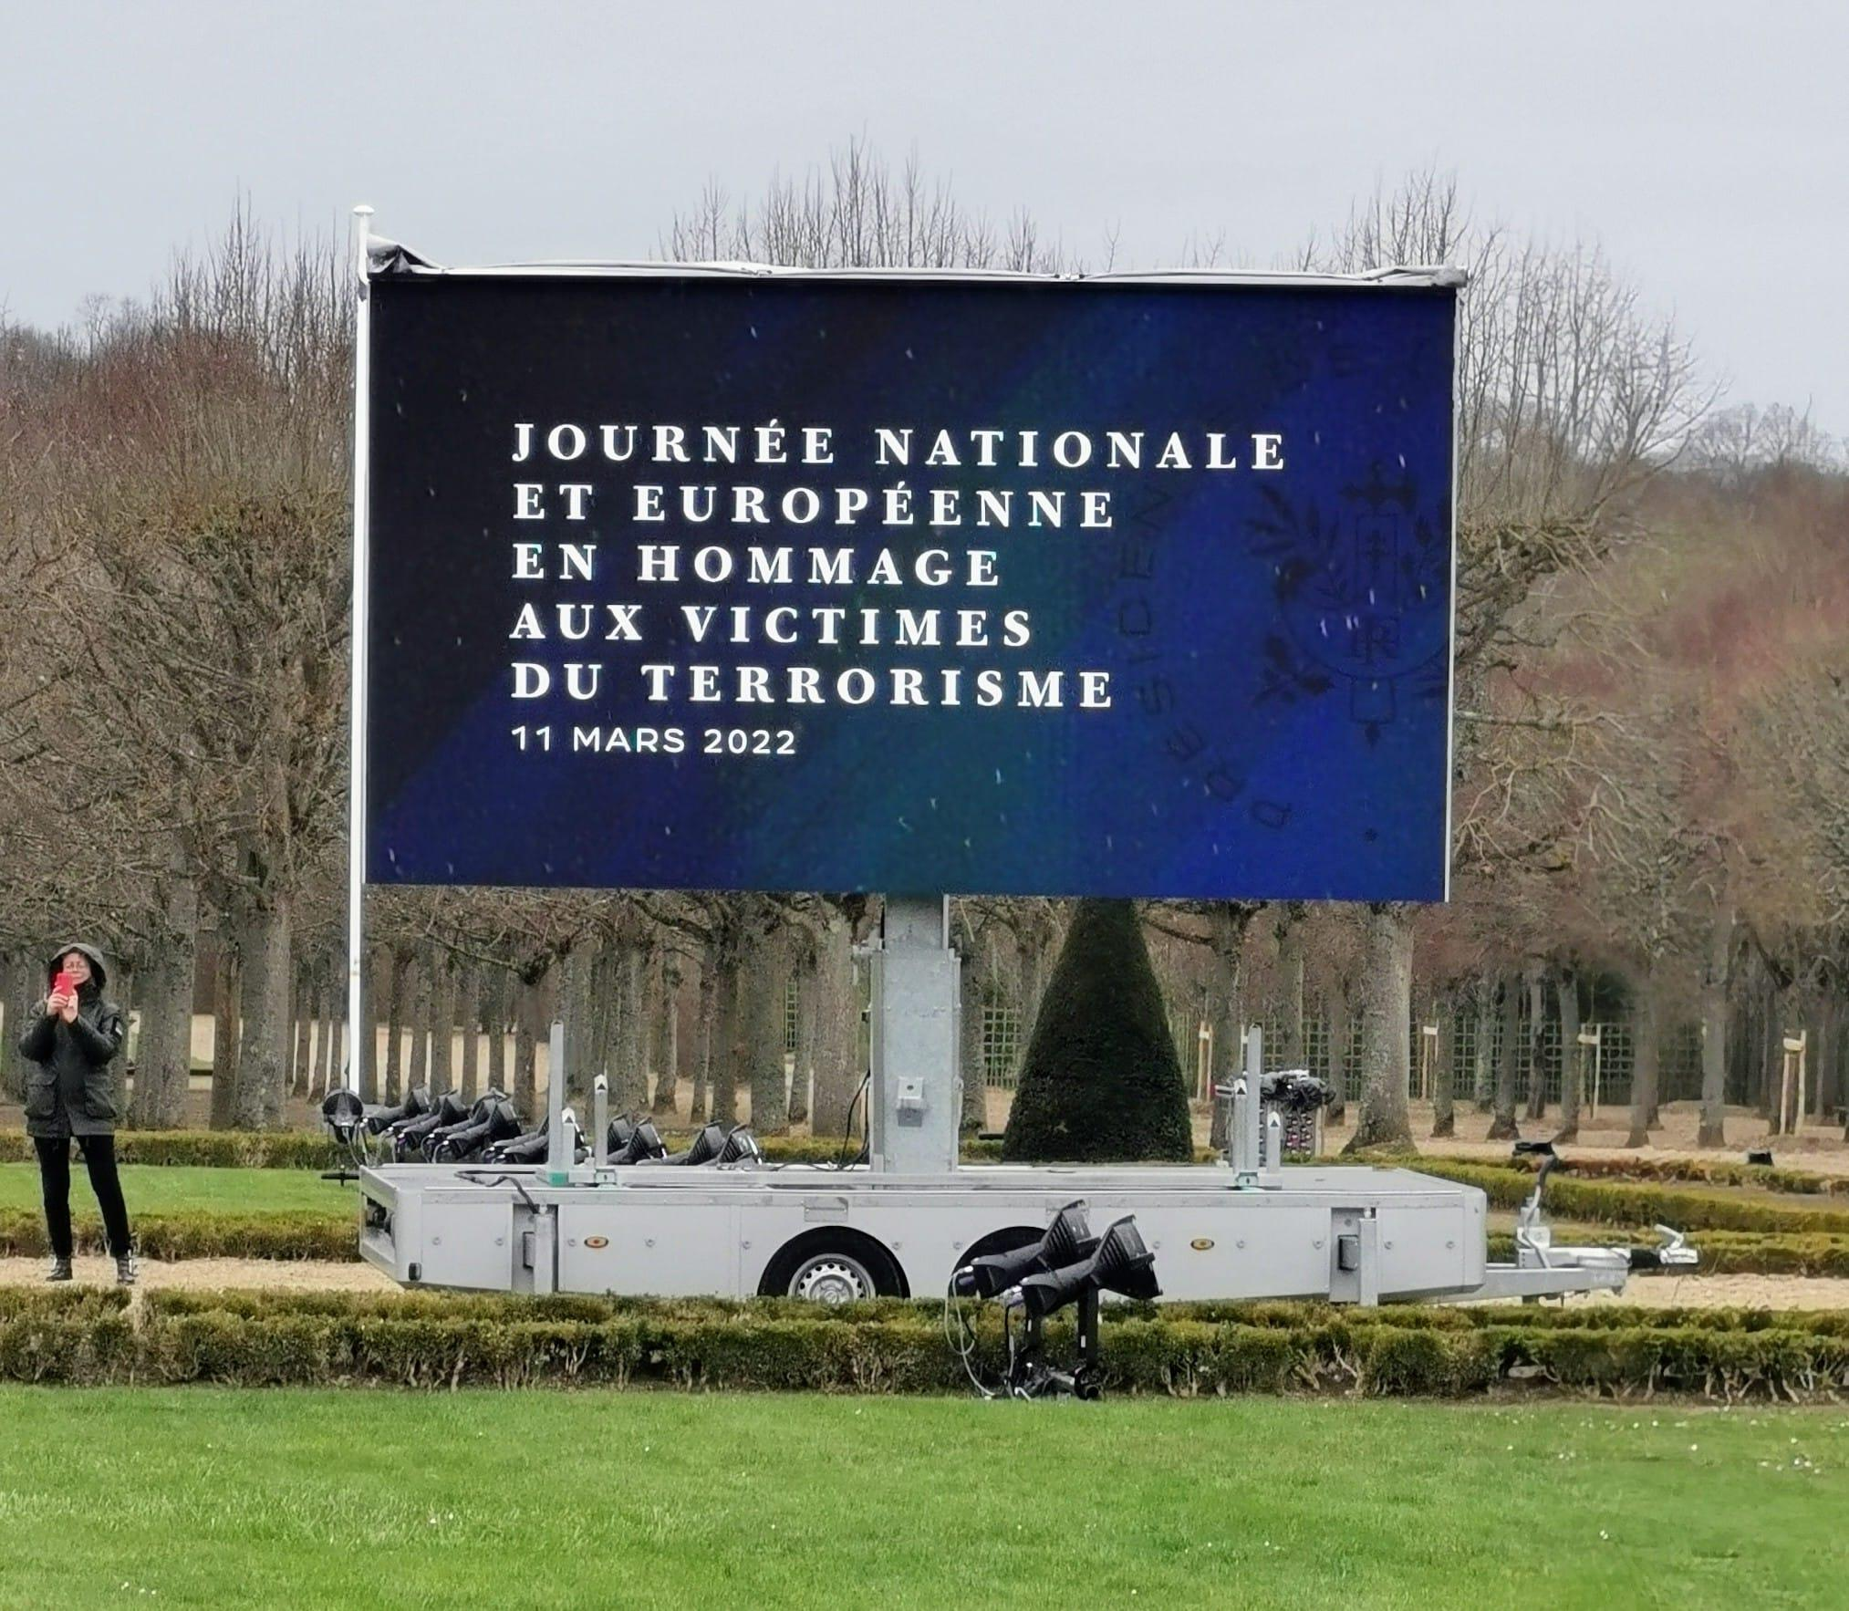
11 Mars 2022
Journée Nationale d'hommage aux
VICTIMES D'ACTES DE TERRORISME
Comme je vous le disais précédemment, tout a commencé le 11 mars 2022 lorsque nous avons été invité à Versailles pour l’hommage.
Merci cher Emmanuel Macron pour cette cérémonie.
C’est lors de cette cérémonie que j’ai compris que l’on devait créer une association à part entière pour les enfants victimes en nombre de ce terrible attentat.
Merci d’avoir prévu cette journée Nationale dédiée.
Merci de nous avoir montré que nous sommes tous unis face au terrorisme français, européens, cette cérémonie a tellement de sens.
Nous ne devons pas oublier nos morts.
Nous devons aider ceux qui ont survécu et surtout nos enfants rescapés

Slide 4
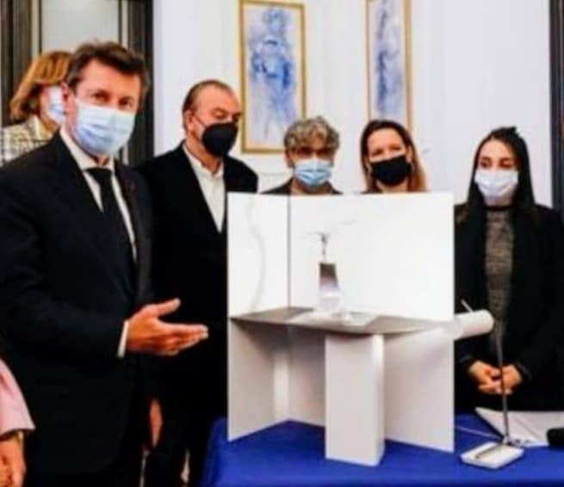
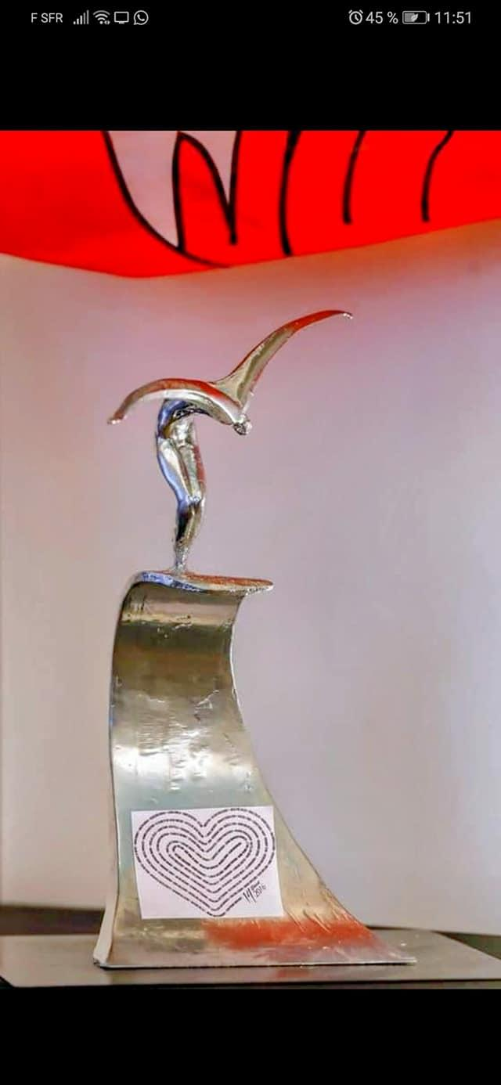
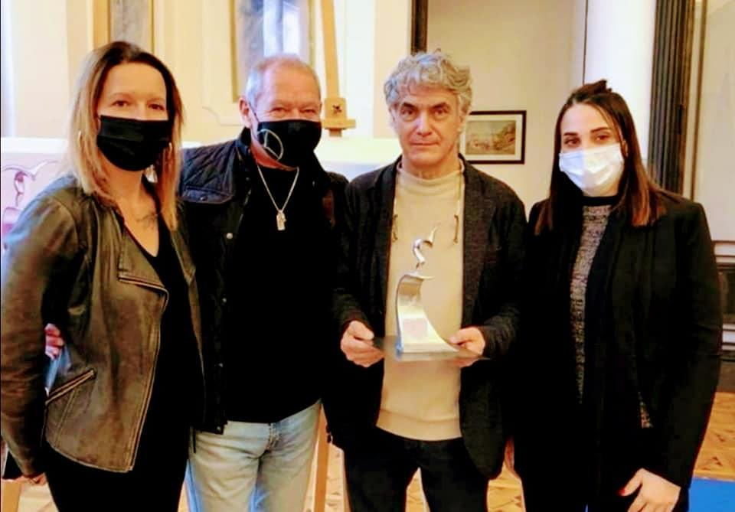
Présentation de l'œuvre mémorielle du 14 juillet
« L’ange de la baie »
de l’artiste-sculpteur niçois Jean-Marie Fondacaro
Tant d'émotions, mais heureuse, fière et reconnaissante, d’avoir participé à ce choix et à cette présentation de l'œuvre mémorielle du 14 juillet
« L’ange de la baie » de l’artiste-sculpteur niçois Jean-Marie Fondacaro : une nouvelle étape dans le chemin de reconstruction.
C'est une œuvre qui inspire et qui symbolise l'Espoir, la Résilience, l'Union, la Solidarité, la Force, le fait que Nice, les Niçois et surtout que ses victimes blessées et endeuillées se relèvent doucement mais sûrement.
Nous ne serons plus jamais les mêmes, mais nous allons absolument rester debout
Merci à Jean-Marie Fondacaro, pour cette œuvre qui a su répondre à nos attentes et à nos aspirations à tous à "l'unanimité", Une œuvre Protectrice et Rassurante, qui au-delà va parler à tous ces enfants aussi, malheureusement nombreux blessés ce soir là.
Elle sera dévoilée le 14 juillet 2022, lors du 6e anniversaire de la tragédie et sera installée sur la Promenade des Anglais, trottoir Sud, à hauteur du Palais de la Méditerranée. Avec encore plus de sens à cet endroit même ou l'indicible s'est arrêté.
Merci à la ville de Nice, à monsieur le Maire Christian Estrosi et à ses équipes de nous avoir permis cela et accompagnés dans cette épreuve importante, de la manière la plus fidèle possible à nos aspirations.

Slide 5
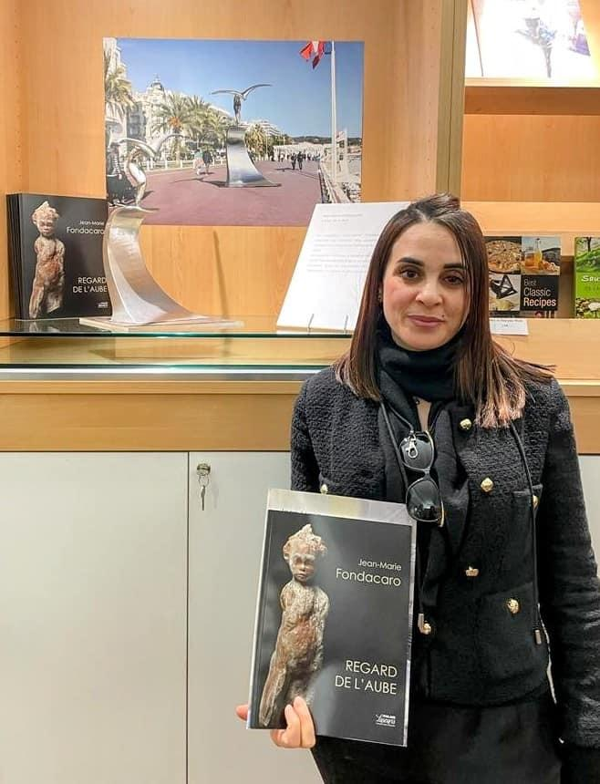
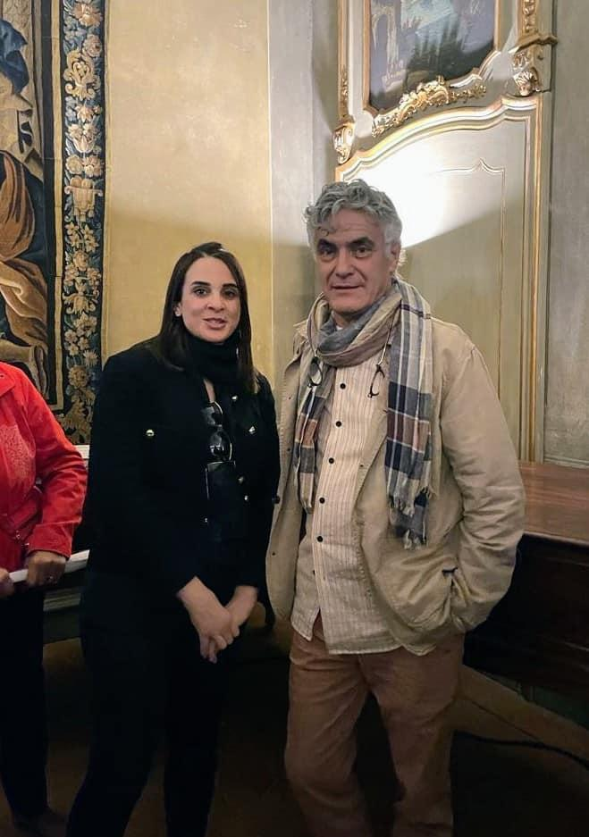
Vernissage de l’exposition «Regard de l’Aube» de L’Artiste Jean Marie Fondacaro
Heureuse d'avoir pu représenter notre association et d'avoir pu soutenir Jean Marie Fondacaro qui s'est investi pour nous les victimes de l'attentat.
Vernissage de l’exposition «Regard de l’Aube» de L’Artiste Jean Marie Fondacaro
Avec la présentation de la sculpture «L’Ange de la Baie» en hommage au victimes de l'attentat du 14 juillet 2016

Slide 6
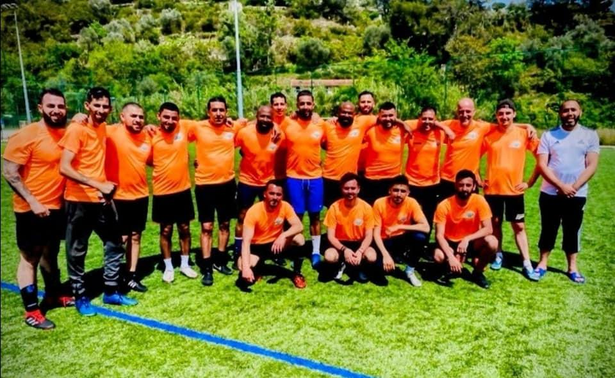
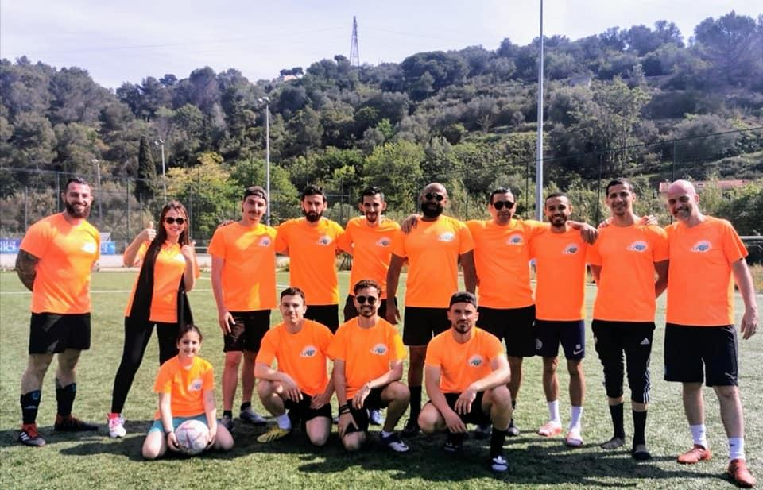
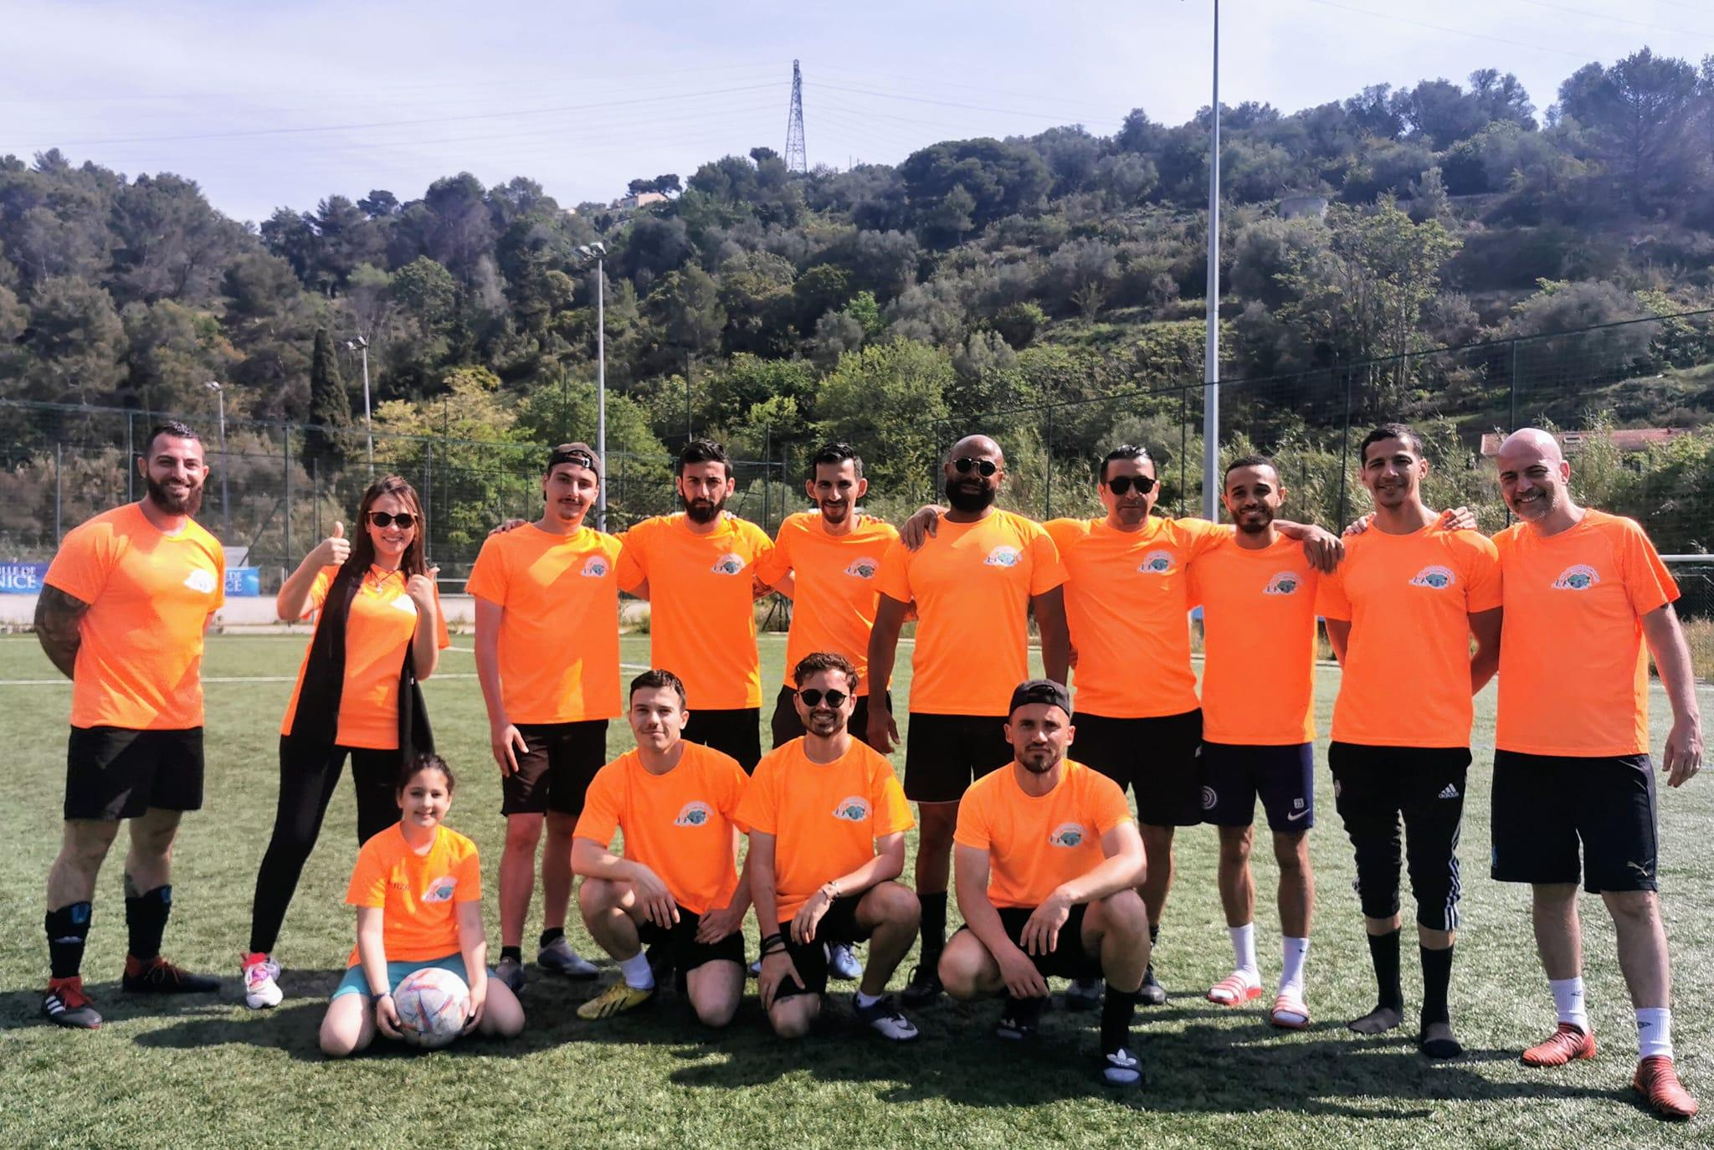
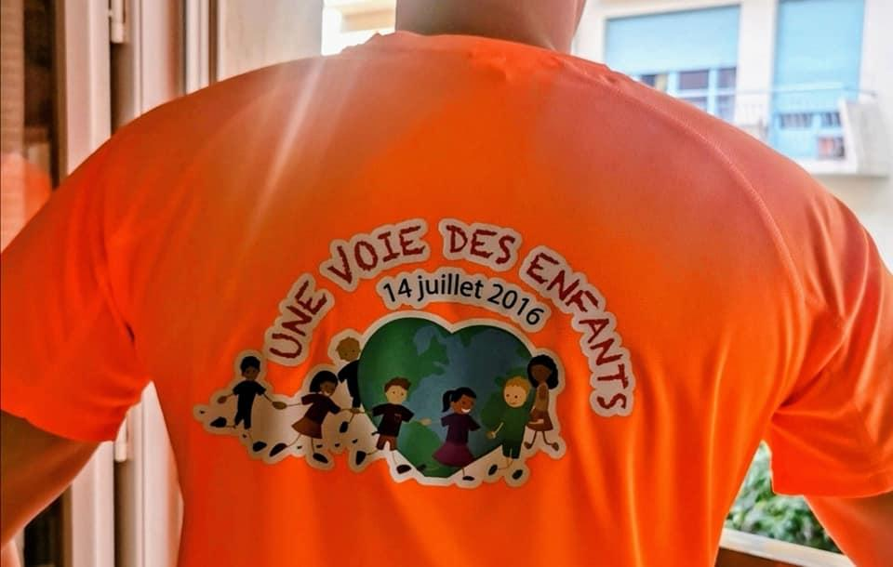
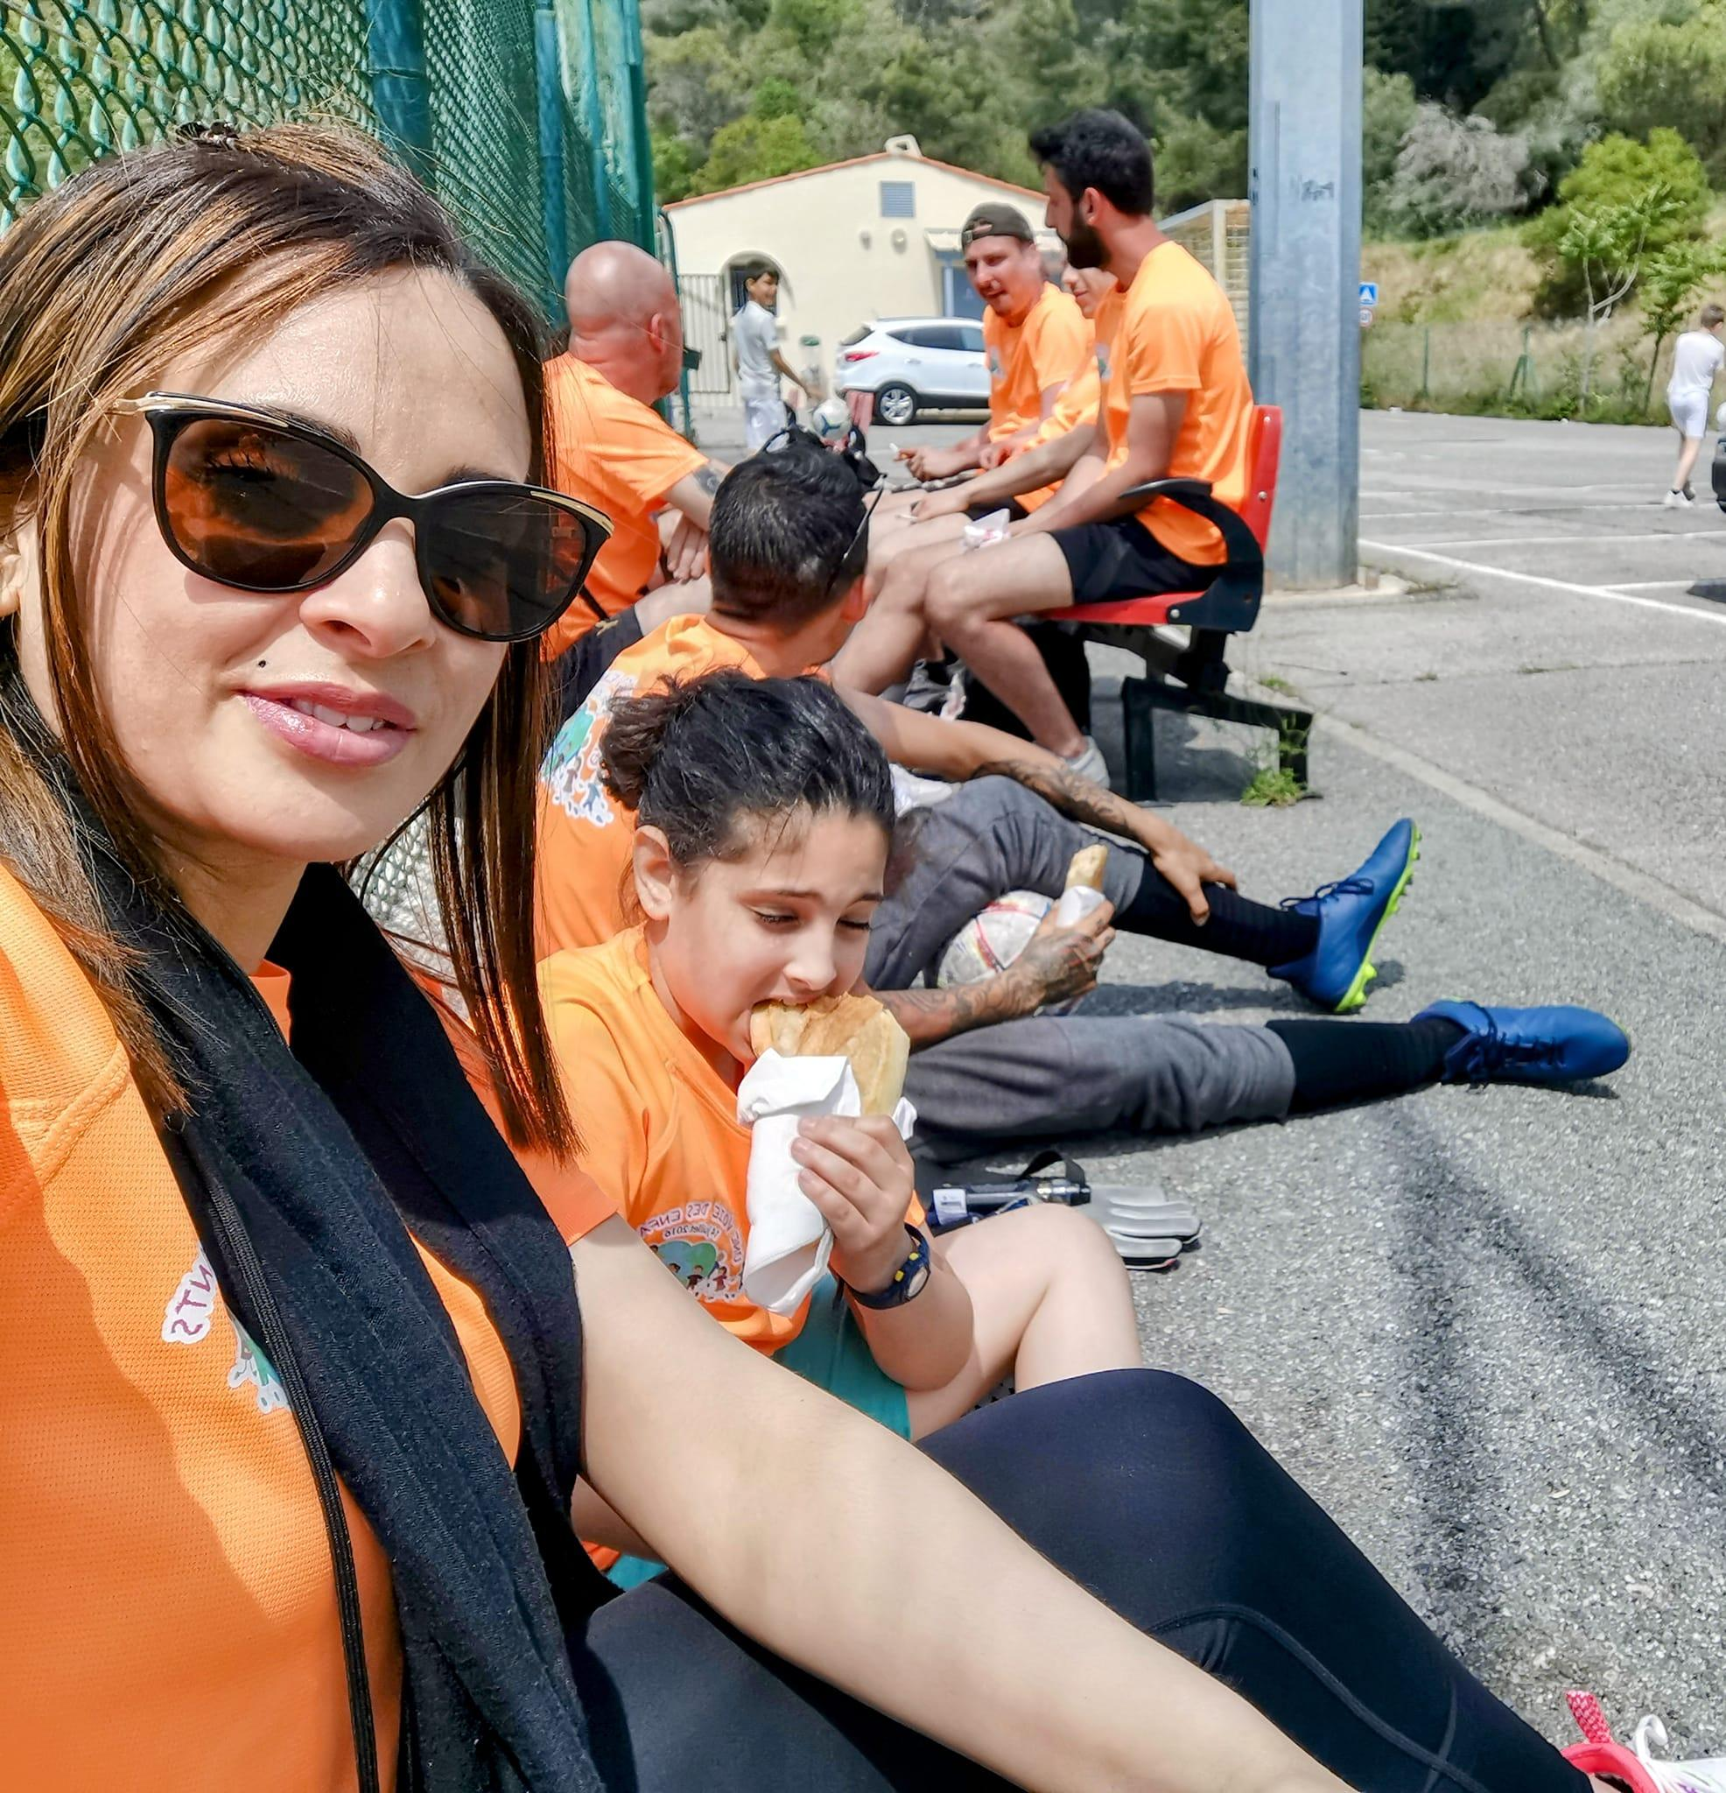
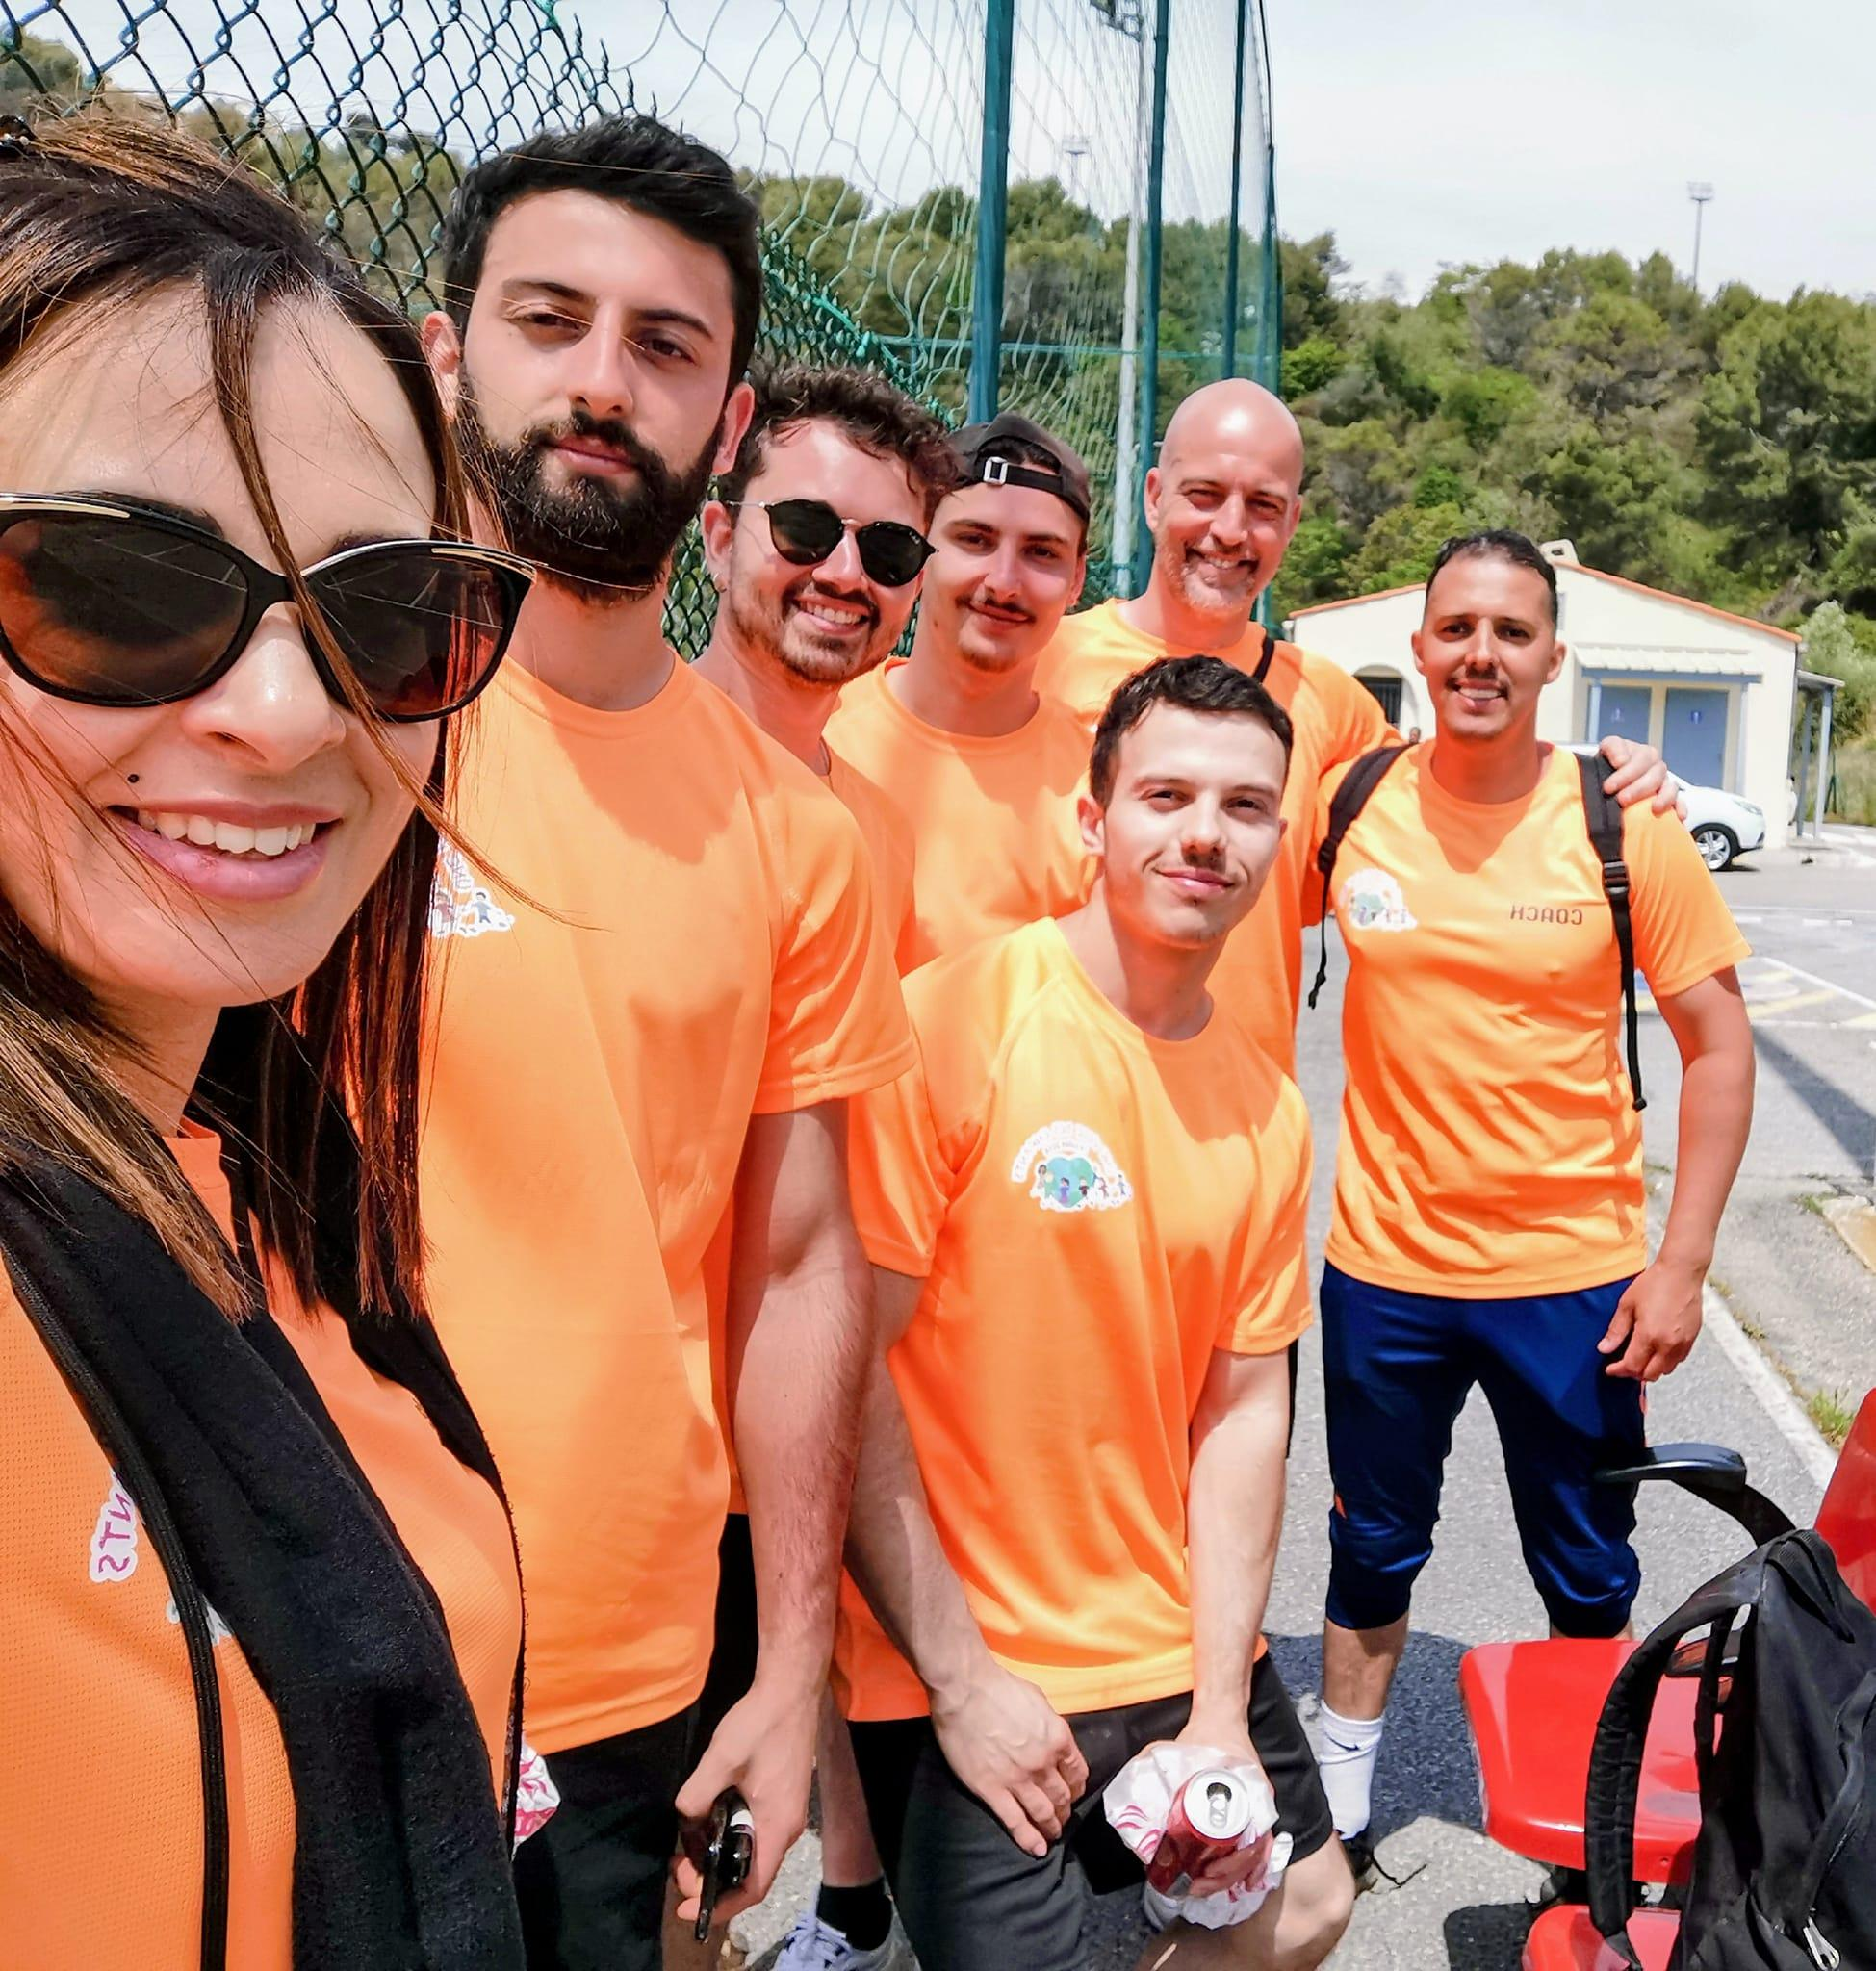
Mai 2022 tournoi de football caritatif organisé par Christophe Lenoble Président de l'association “Le Chemin des Rêves”.
Fière en tant que Présidente de l'association "Une Voie des Enfants:14 juillet 2016" de participer et soutenir avec 2 équipes constituées de 20 de nos membres actifs, au tournoi de football caritatif organisé par Christophe Lenoble Président de l'association “Le Chemin des Rêves”.
Avec les Hospitaliers venus des 4 coins de la France pour cette belle et importante cause du Handicap.
Un weekend dans la convivialité, l'échange et le soutien d'une cause tellement importante.
Une mise en avant des personnels des hôpitaux français lors de la manifestation sera faite pour leur dévouement et leur engagement de tous les jours.
Les récoltes de fonds permettront la mise en place de projets en faveur des personnes en situation de handicap.
Merci à eux

Slide 7
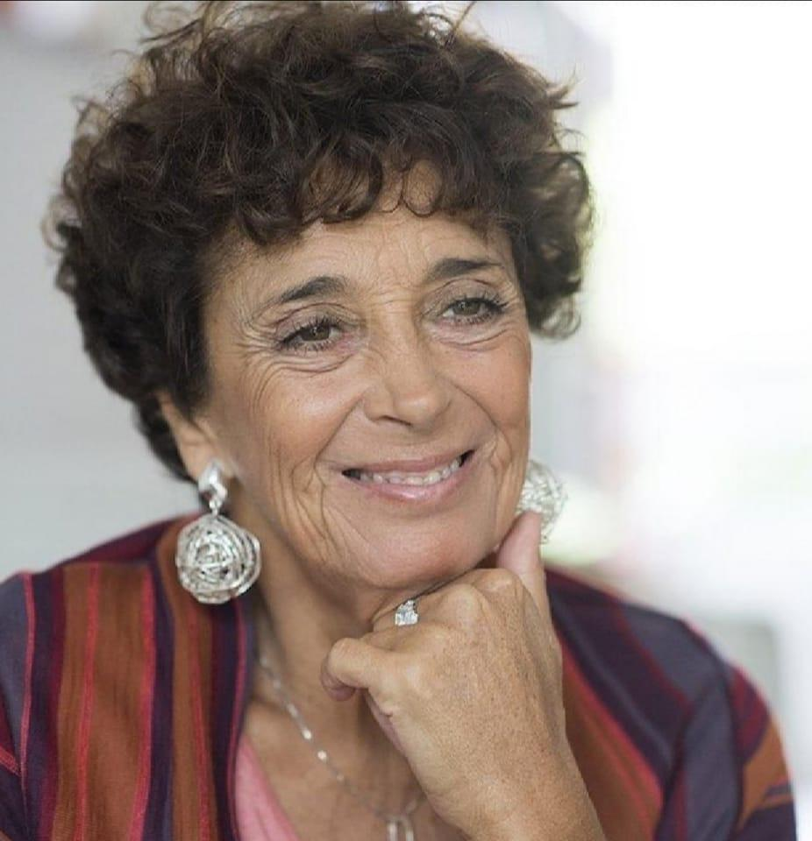
Mai 2022 Perte d’une femme extraordinaire
Notre Association tient à rendre hommage à cette femme formidable qui vient de nous quitter Françoise Rudetzki qui fut blessée dans l’attentat du grand Vefour en 1983 à Paris.
Elle consacra sa vie à la défense des victimes du terrorisme en créant sos attentats et le Fonds de garantie des victimes d’actes de terrorisme.

Slide 8
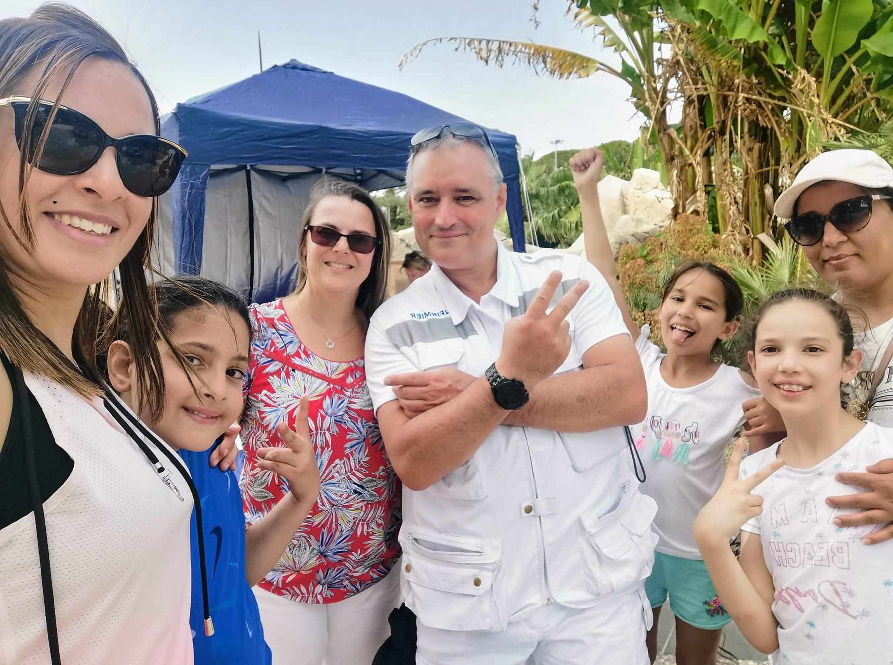
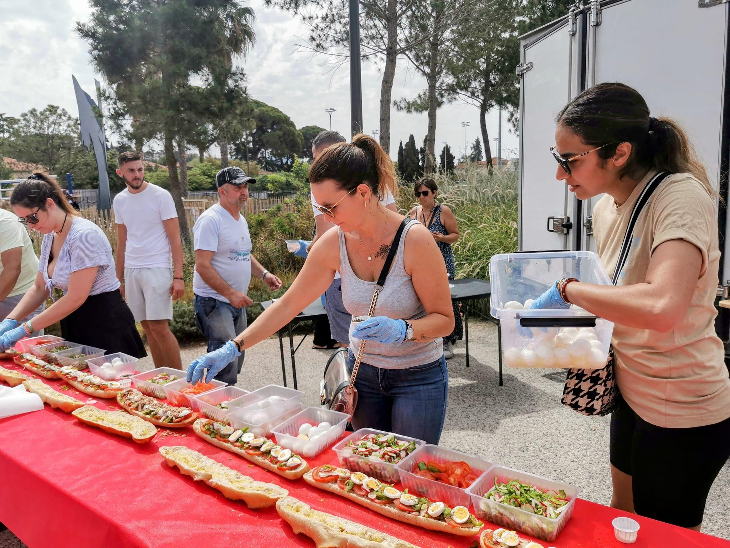
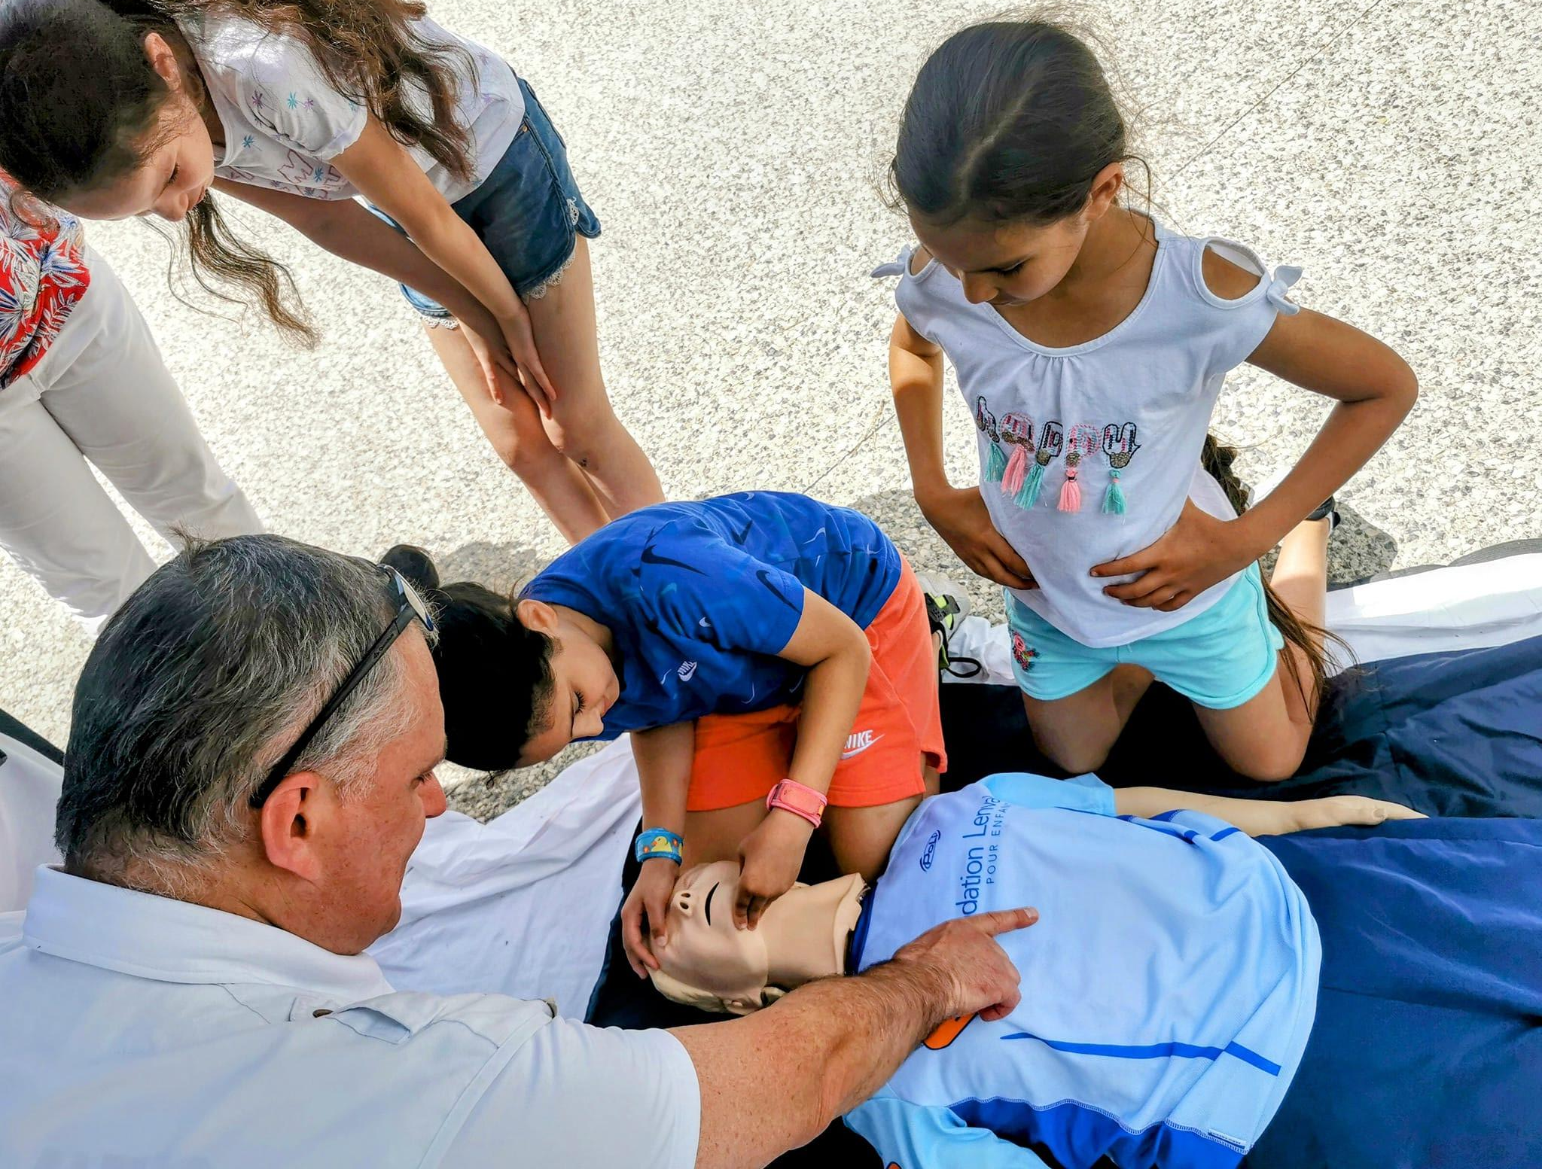
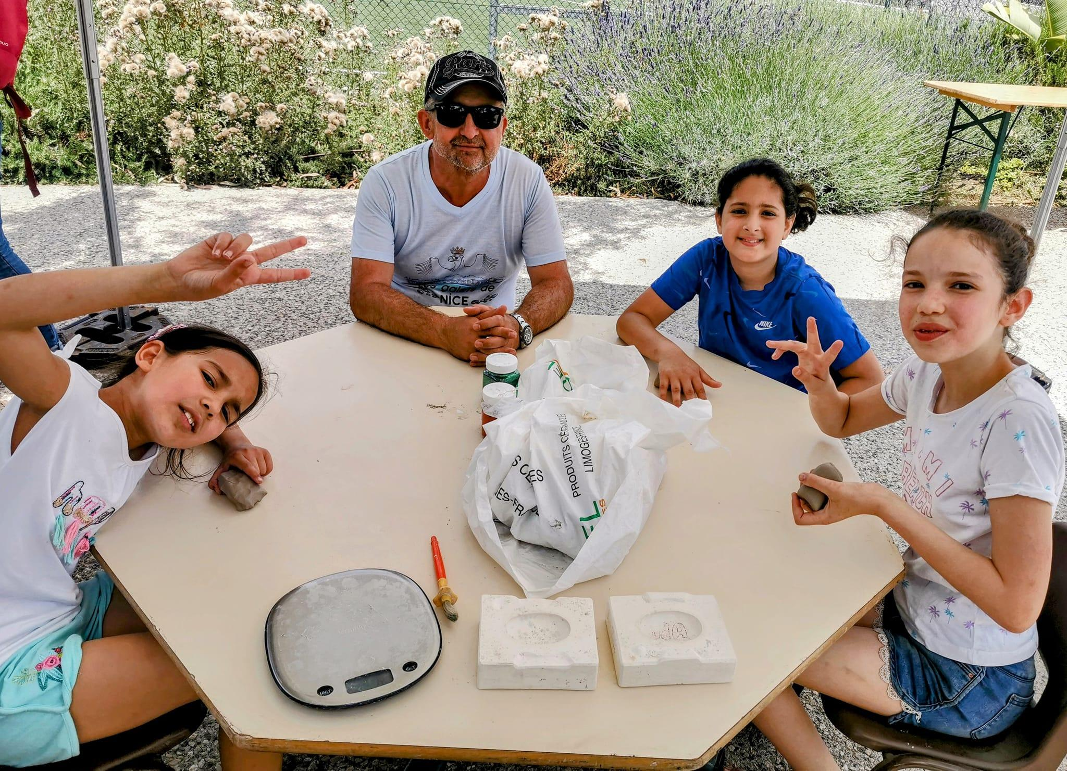
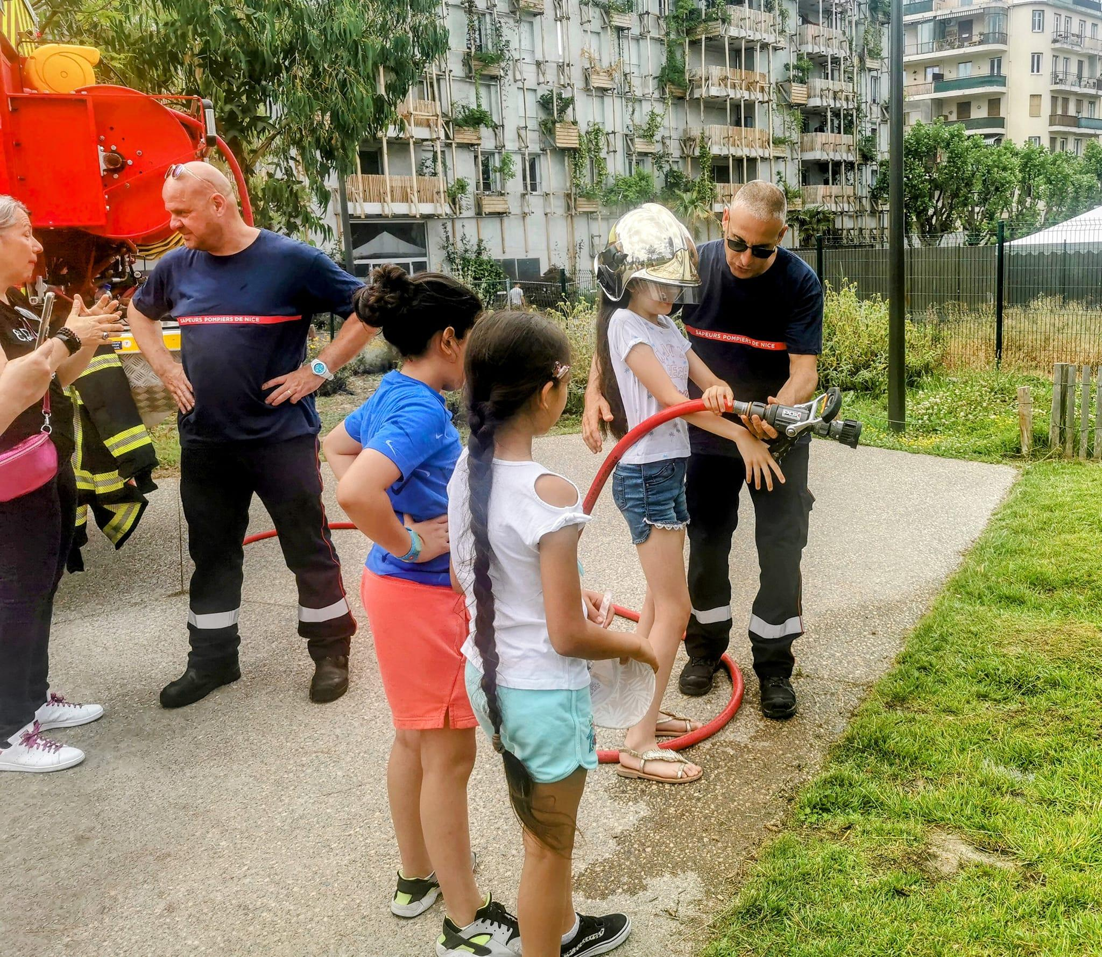
Juin 2022
Journée pour ABY
Notre association soutiendra toujours les causes importantes et surtout lorsqu'il s'agit des enfants
Une belle journée, une merveilleuse cause, familiale et solidaire, notre association est fière d'avoir participé à la confection du plus long pan bagnat du monde 300 m (merci Laetitia et Amal)
Tous les bénéfices seront reversés à la famille d'Aby pour l'achat d'un véhicule adapté à son handicap l'arthrogrypose.
Bravo à Leo Mallo et Younes Zouine et son asso “don du temps” pour cette initiative, vous êtes formidables et l'organisation parfaite

Slide 9
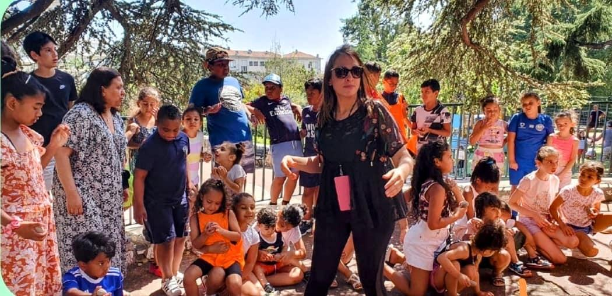
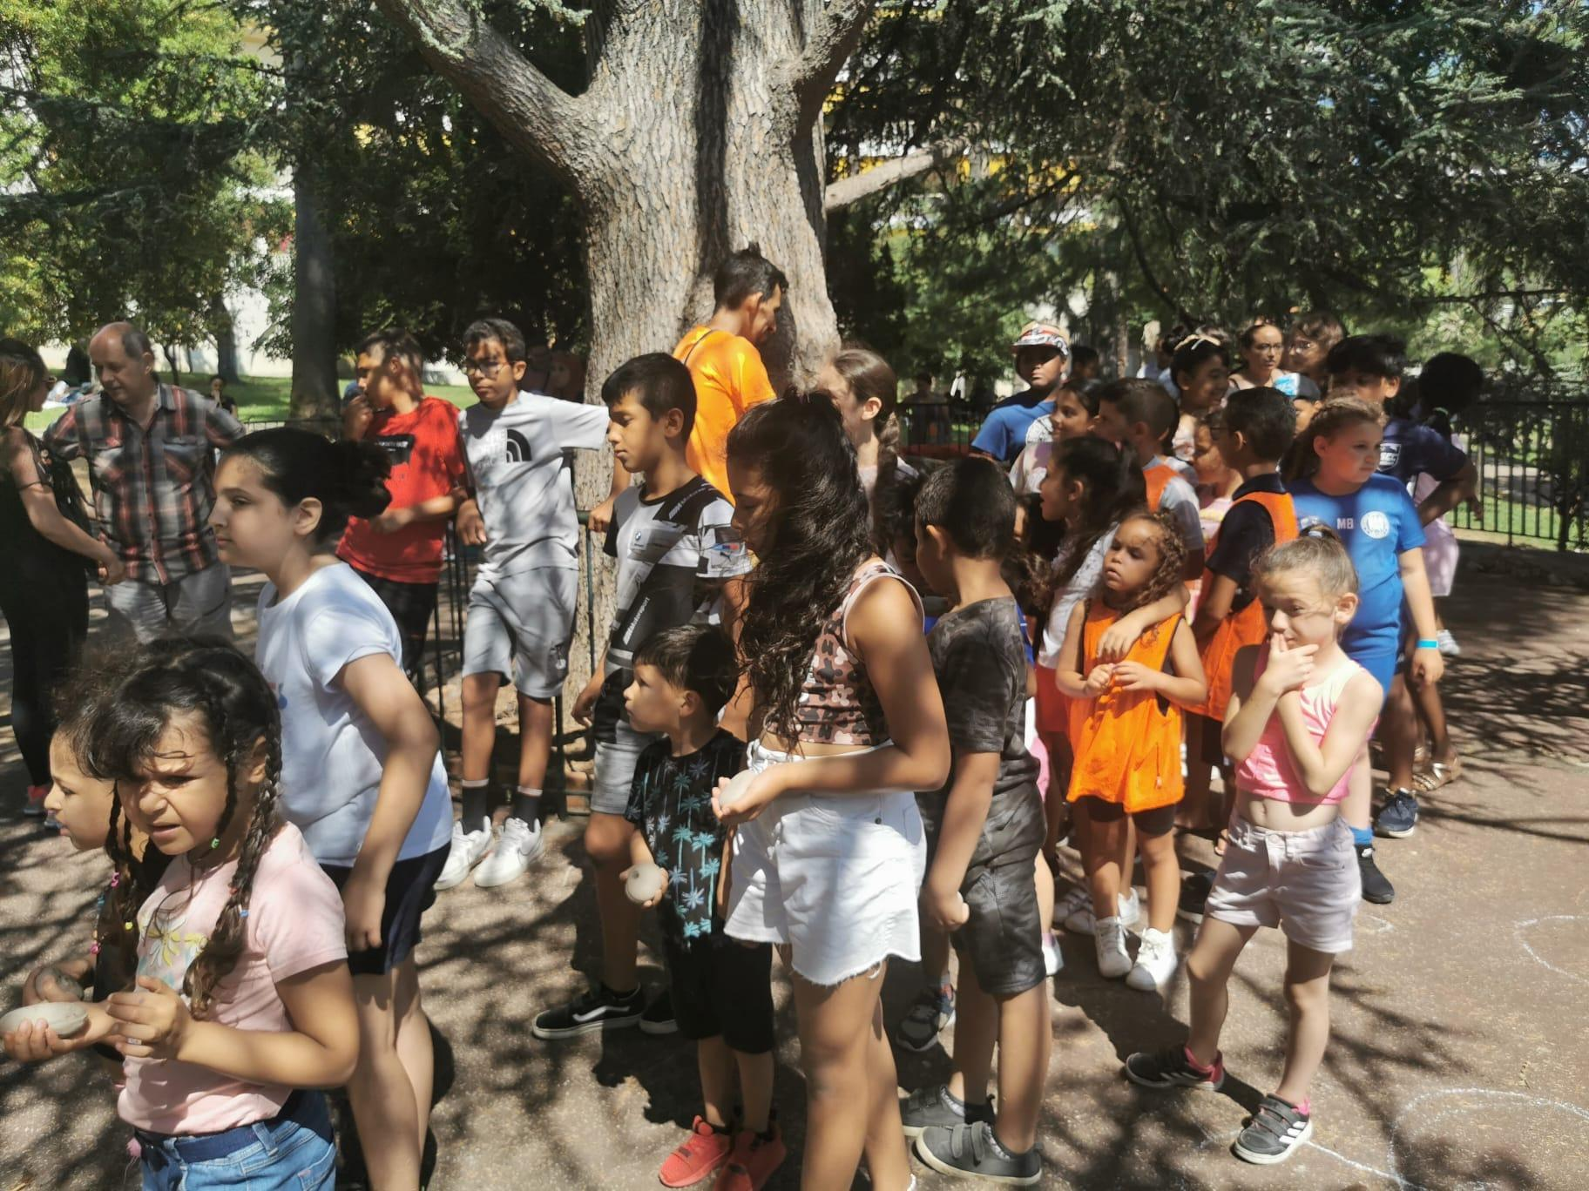
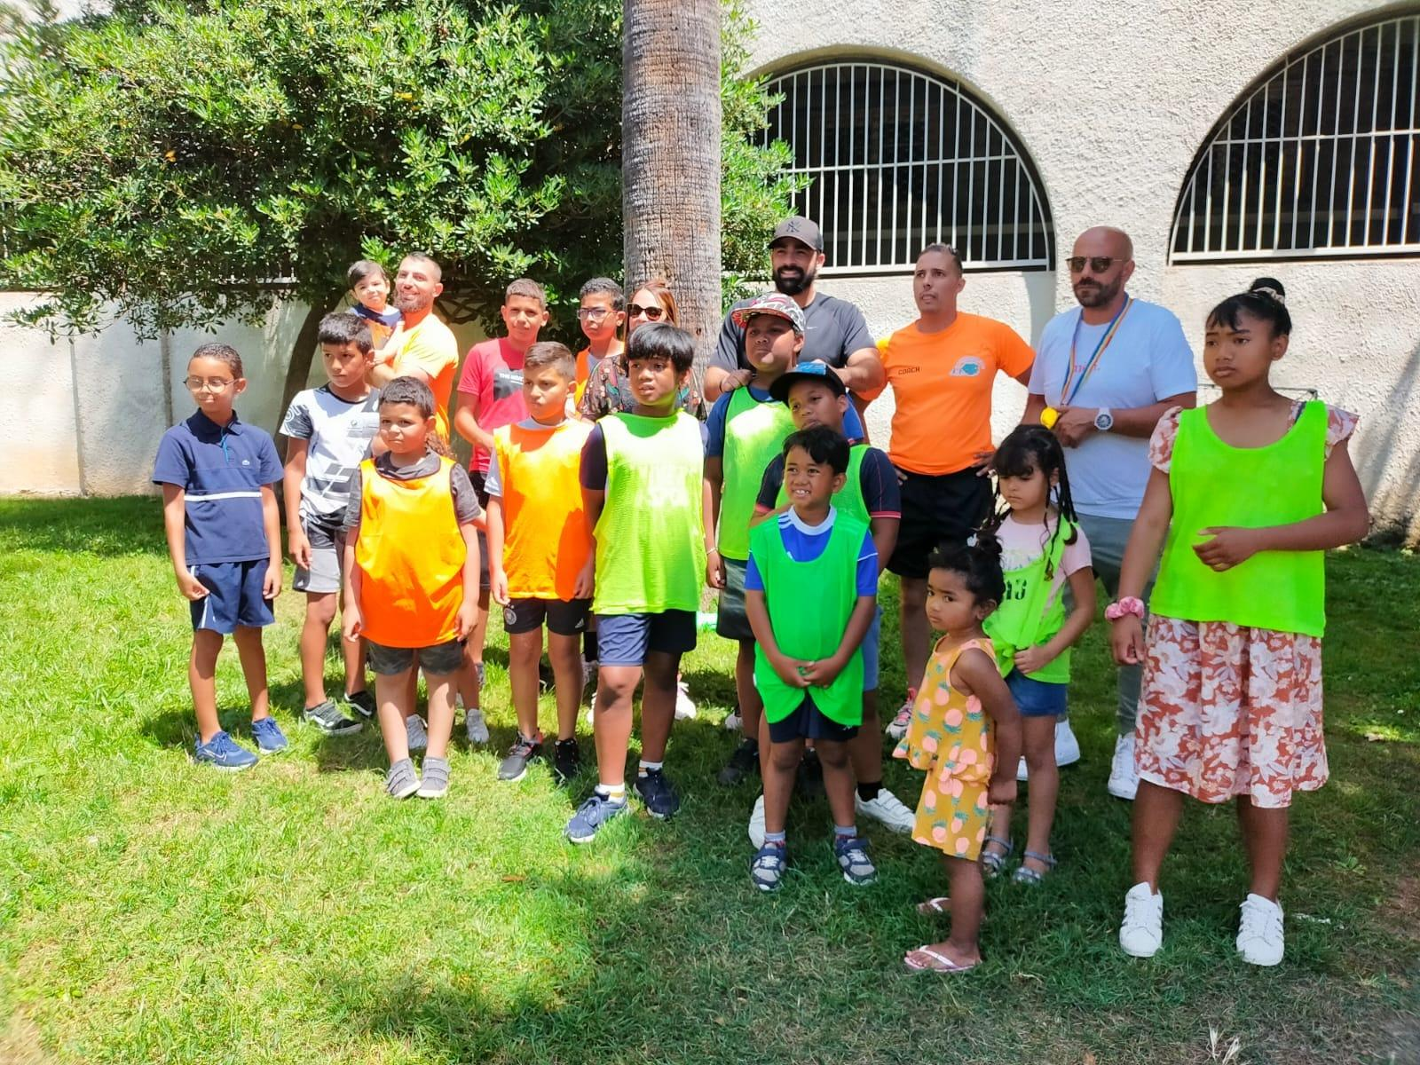
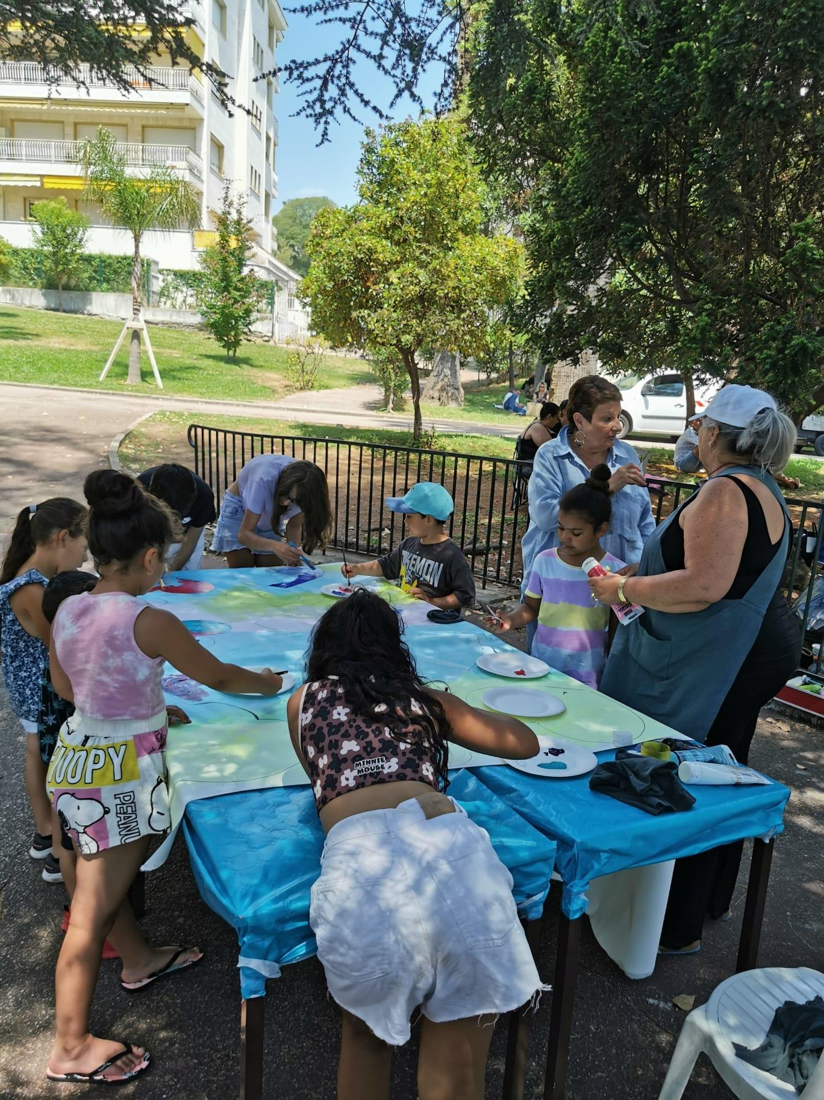
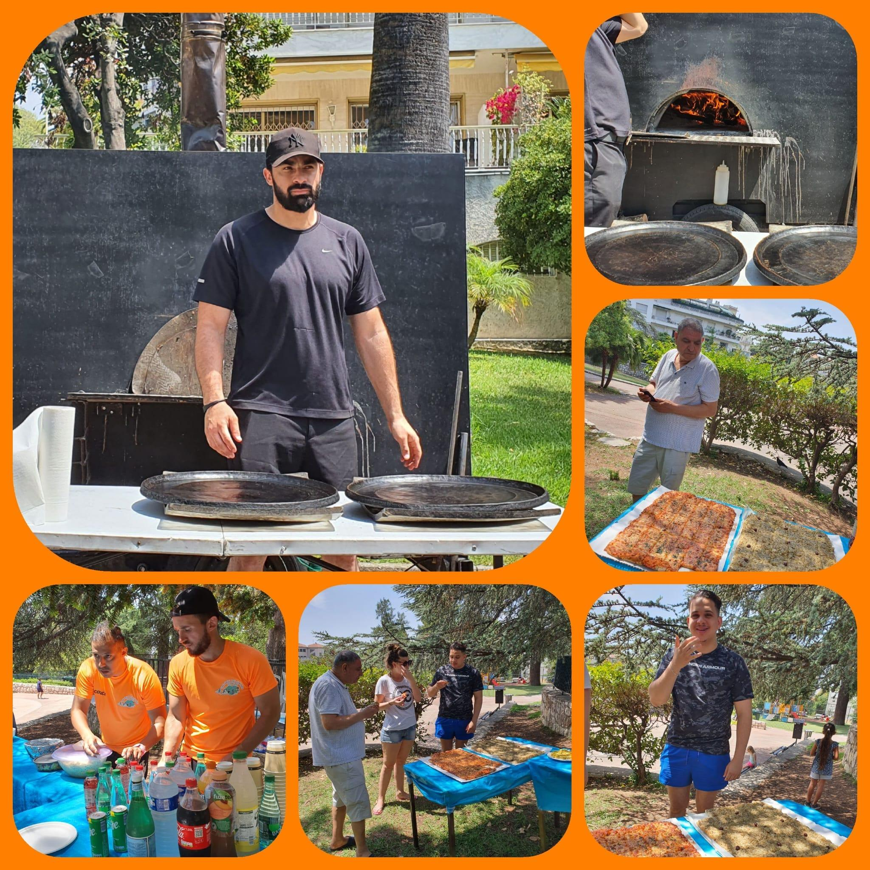
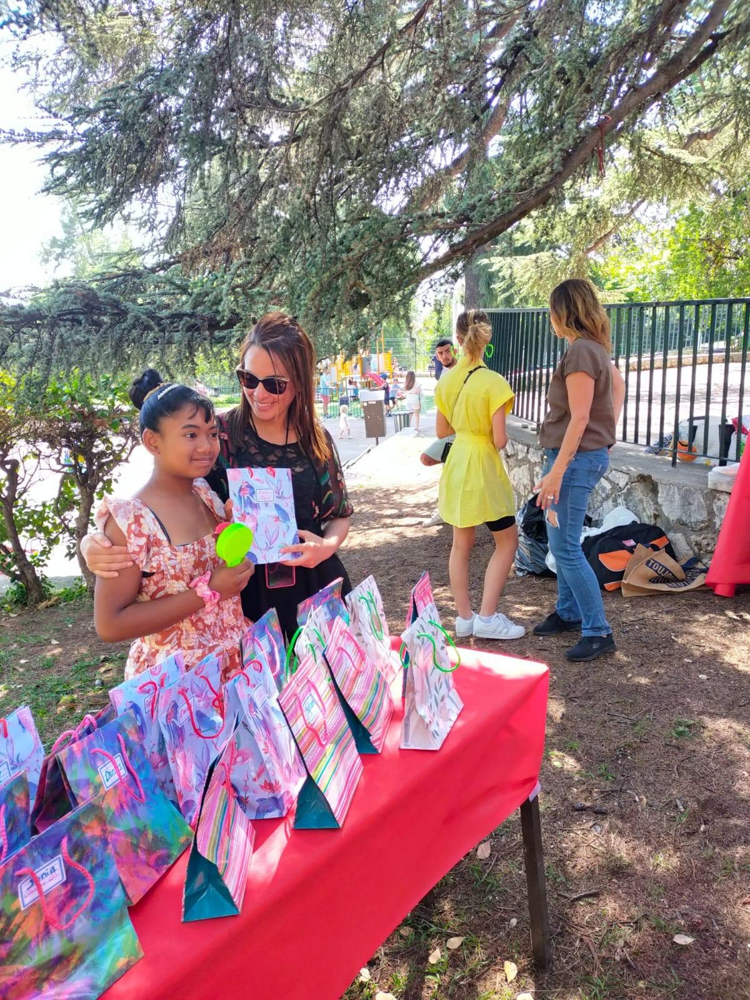
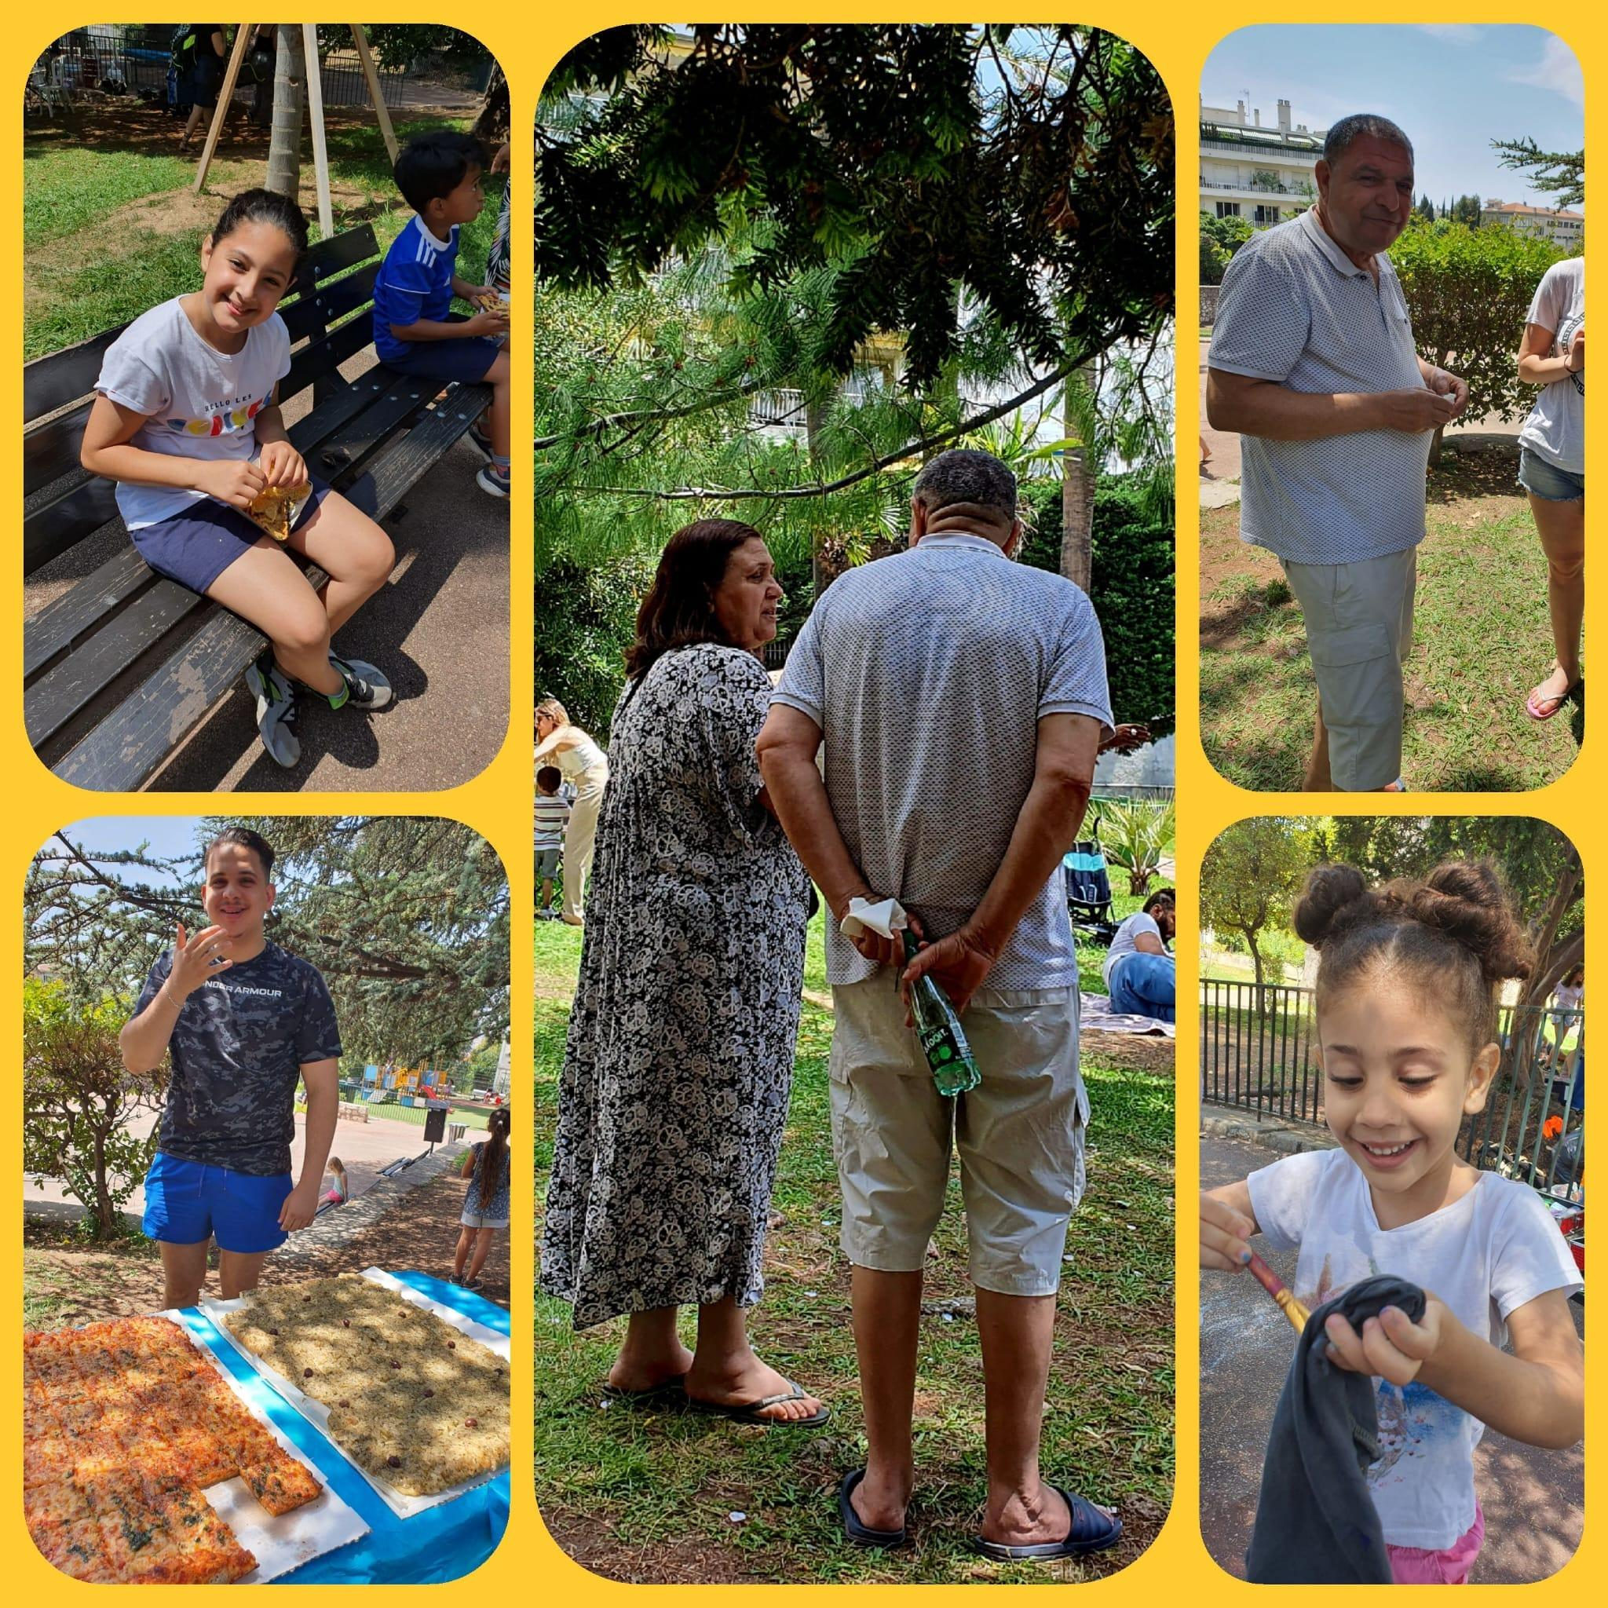
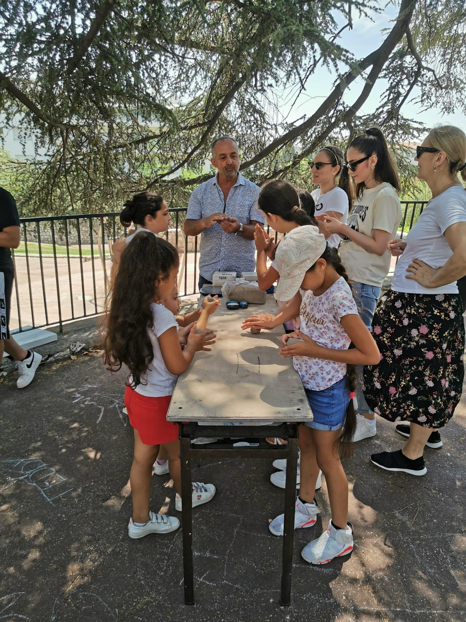
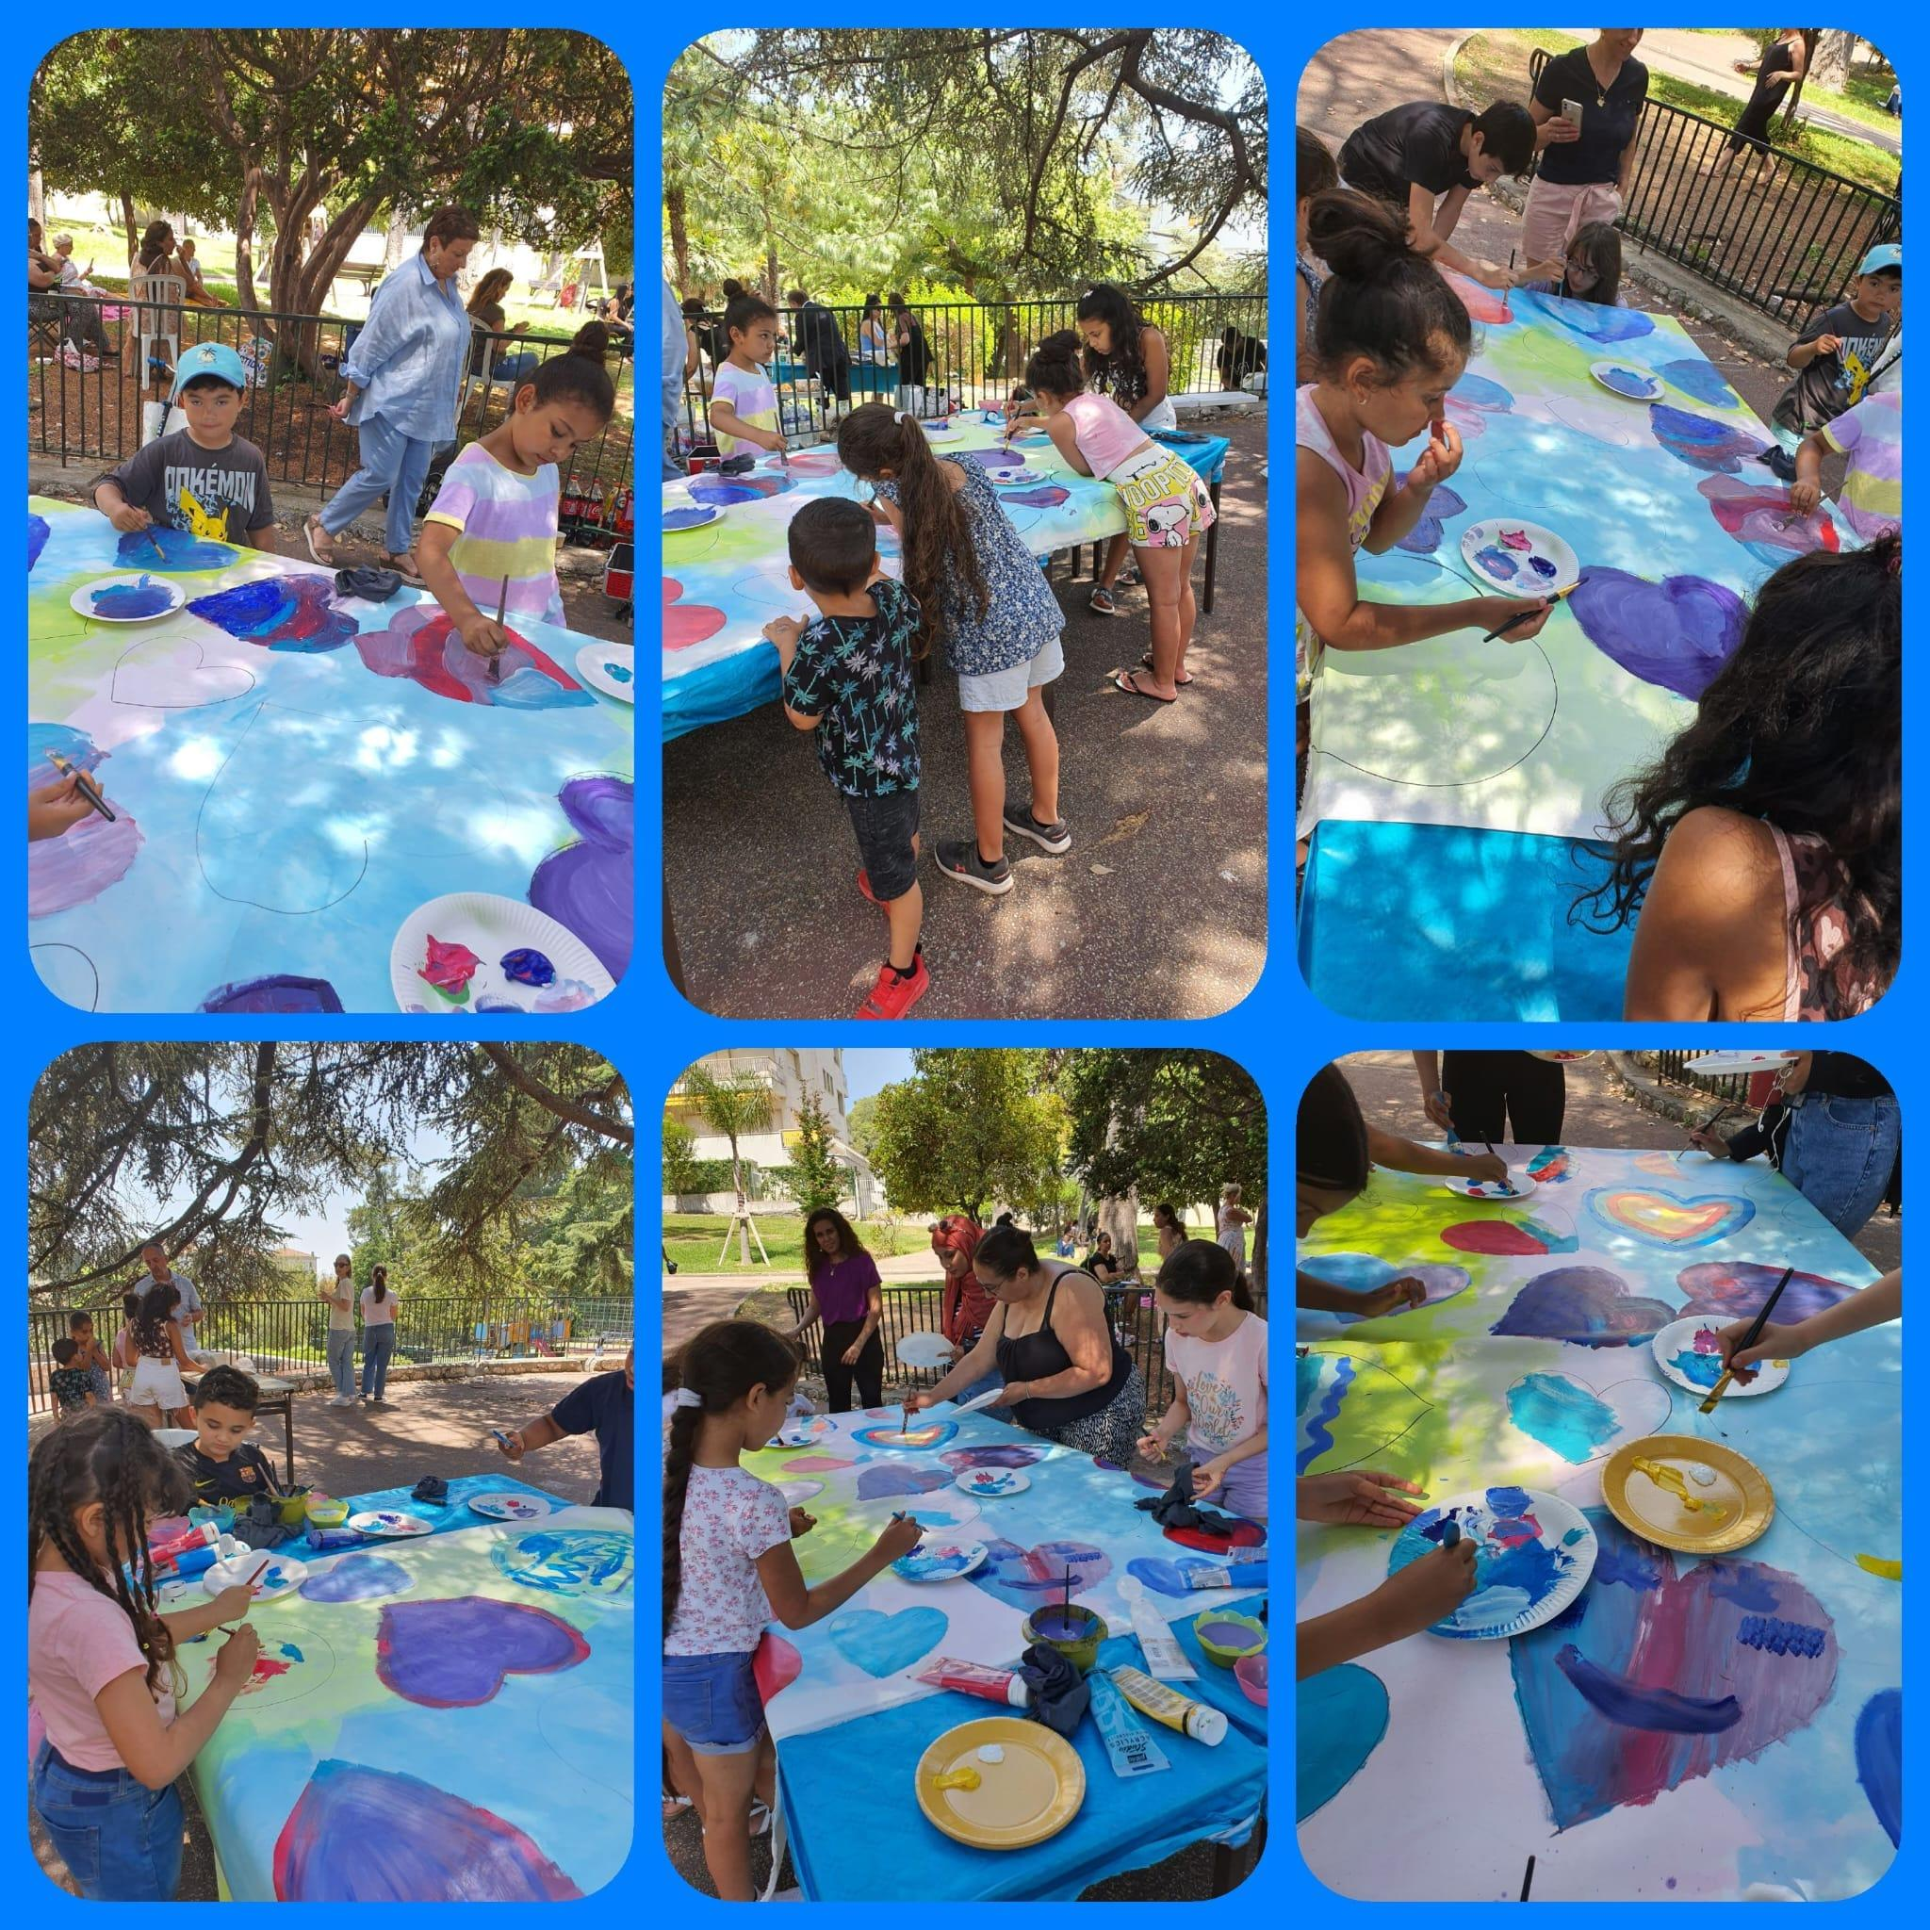
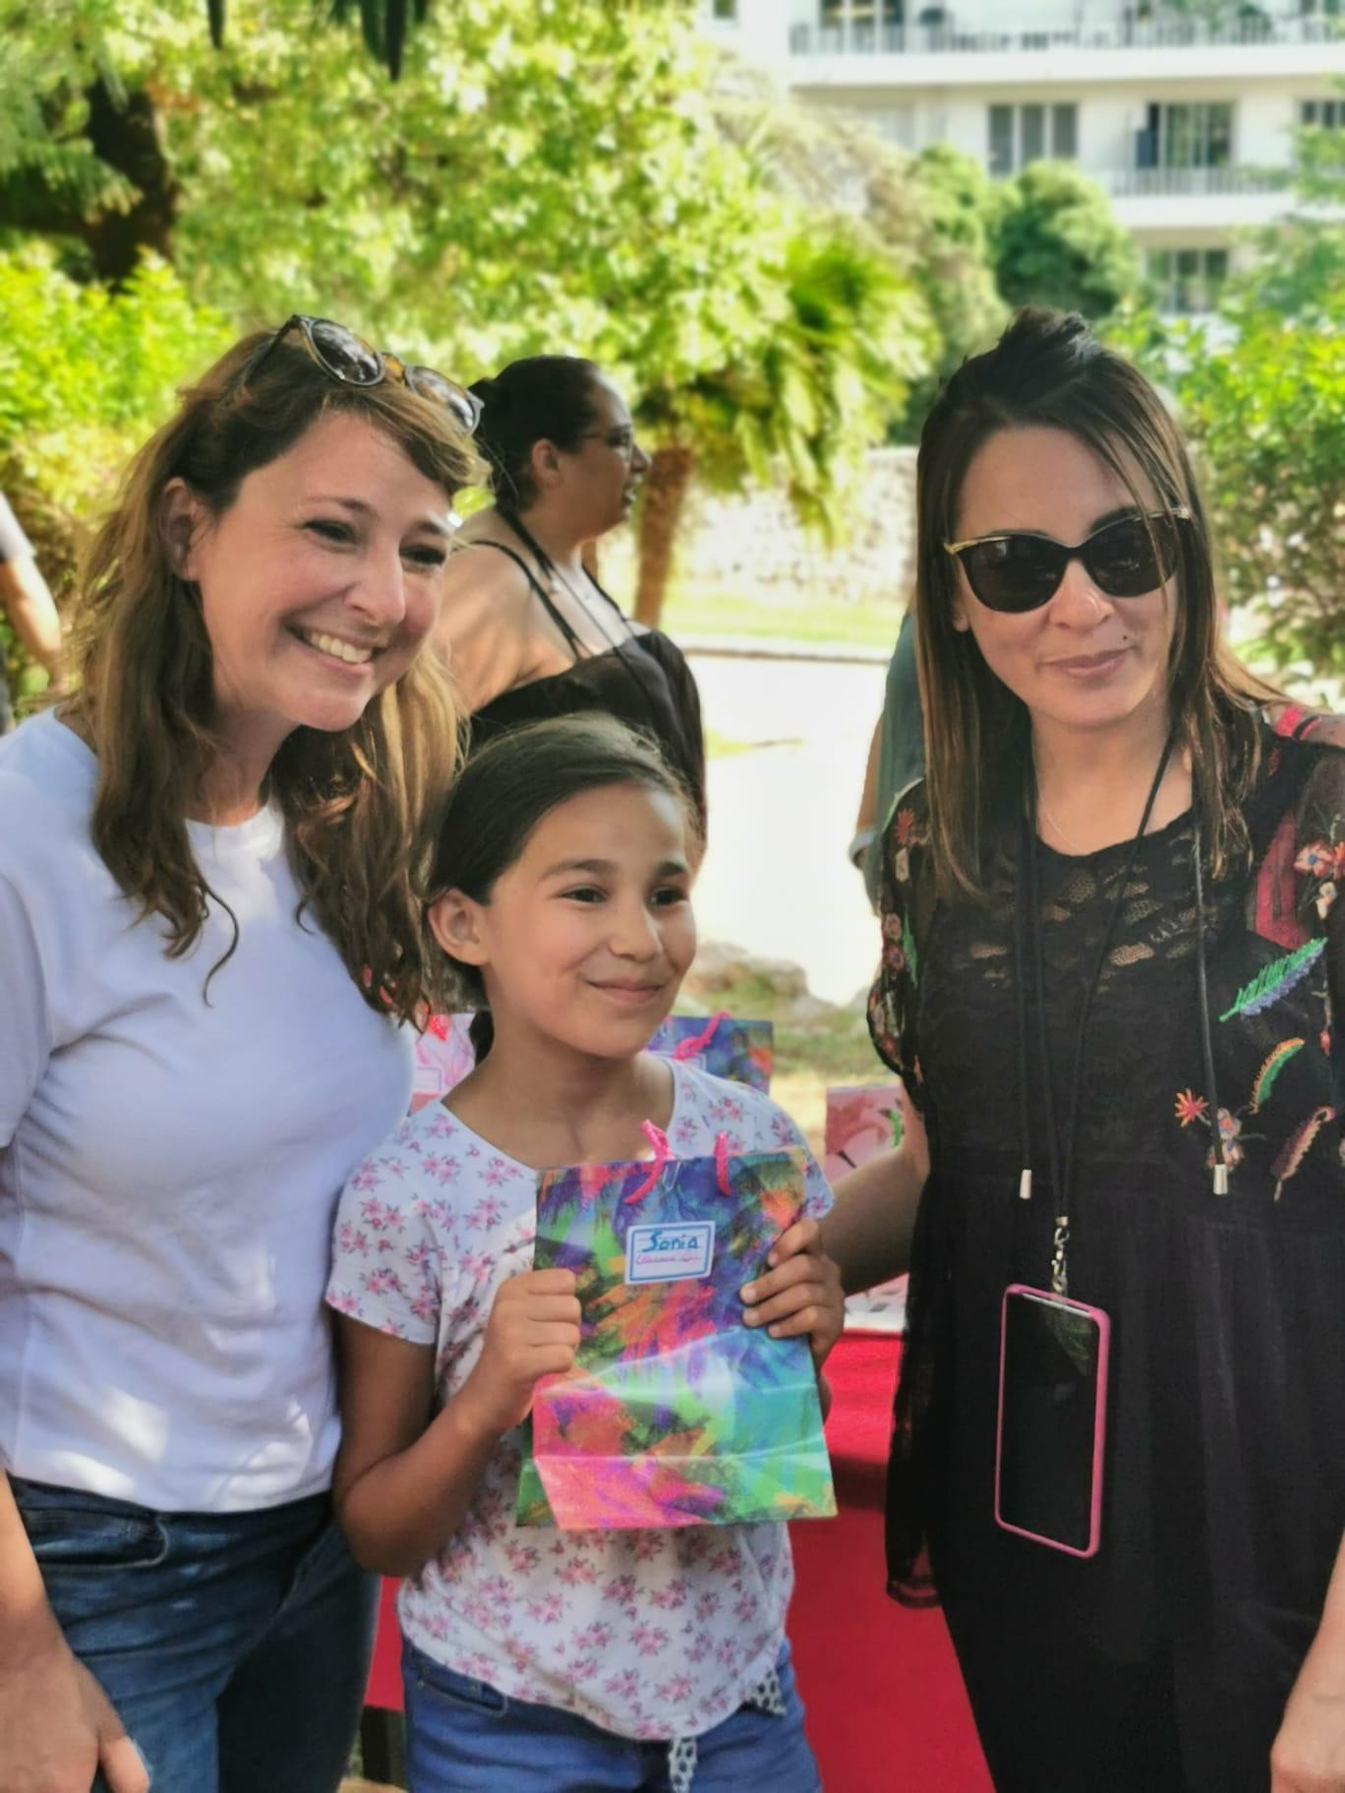
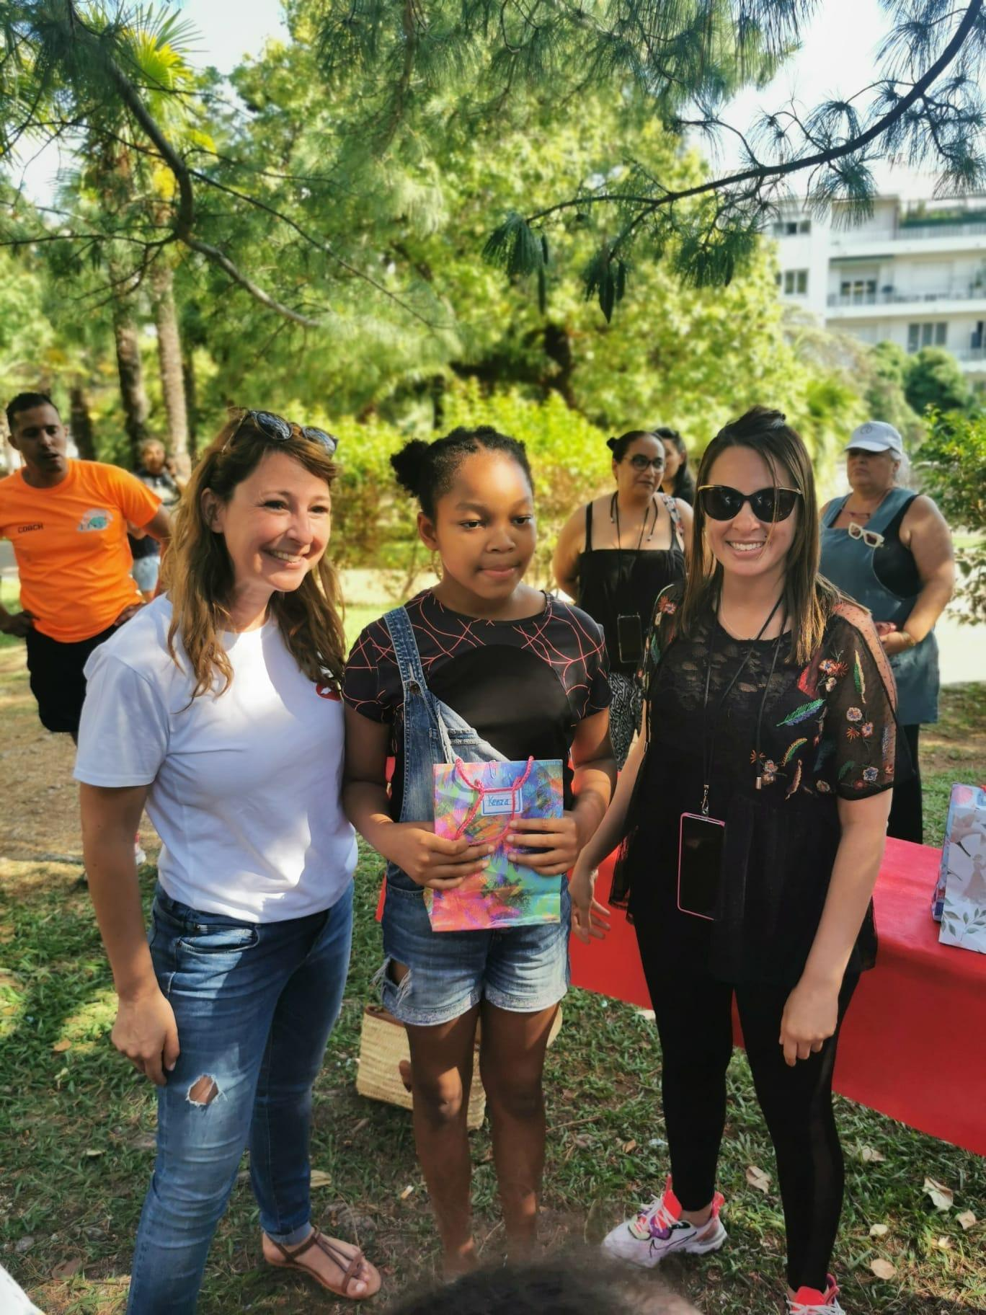
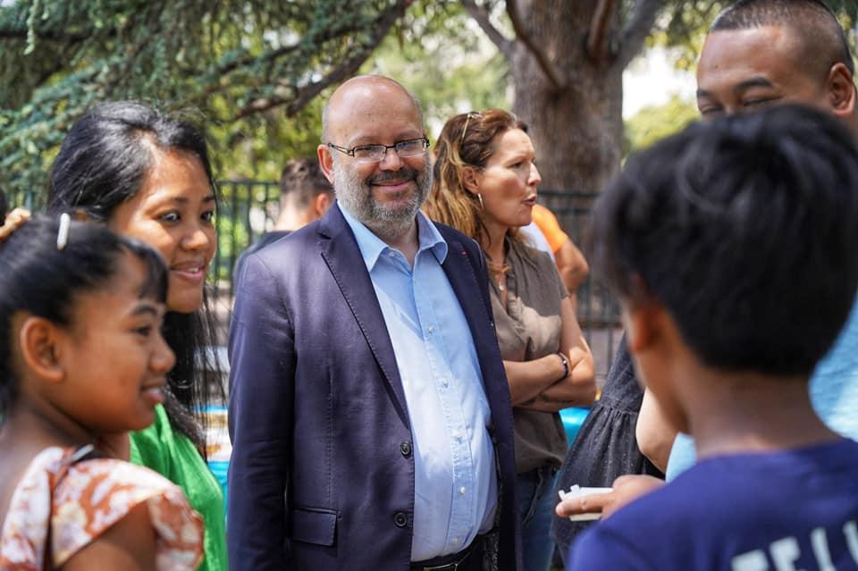
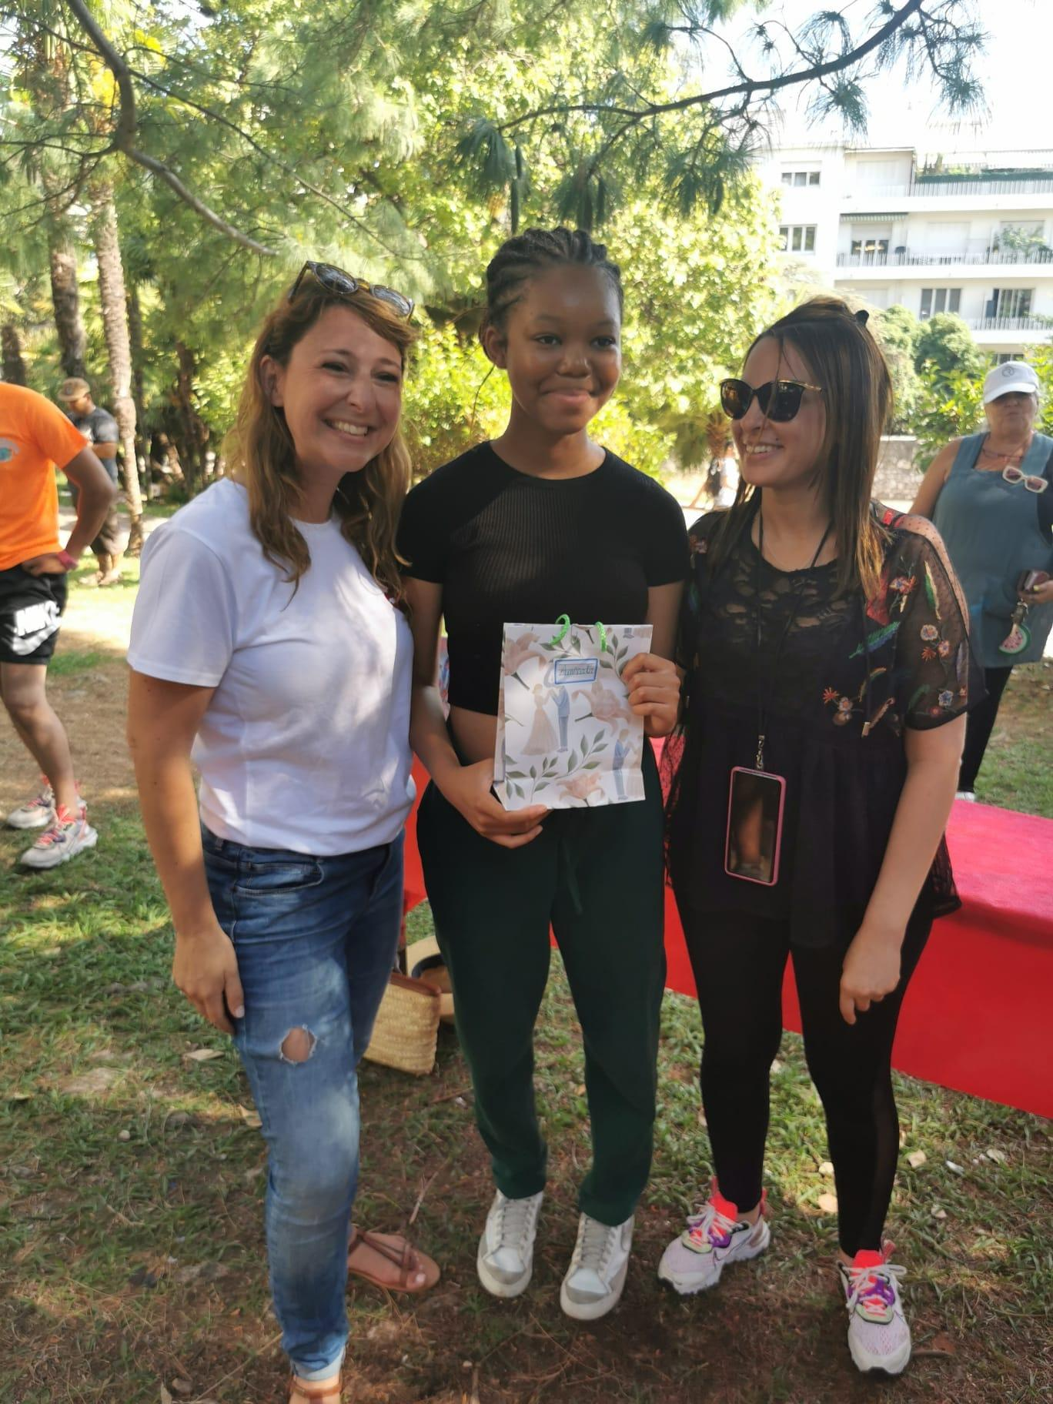
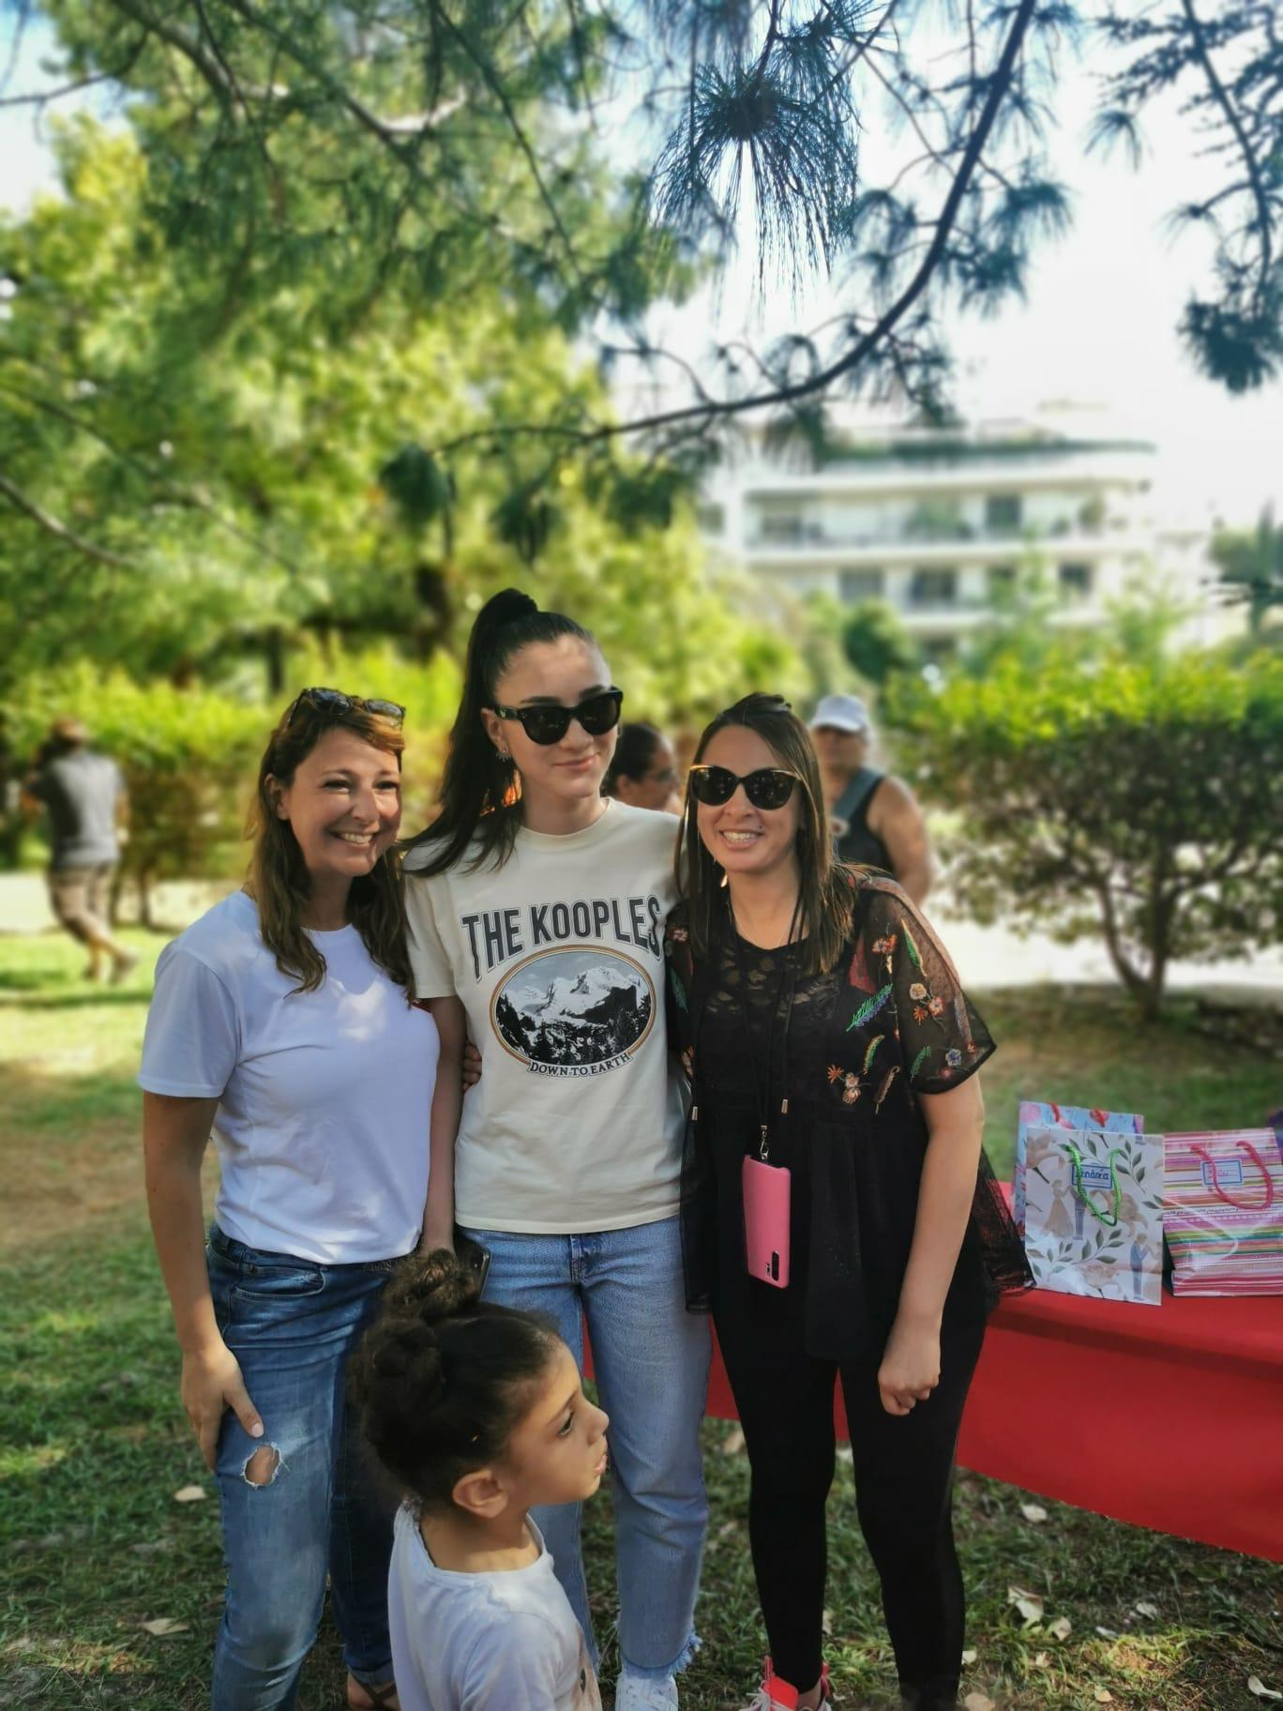
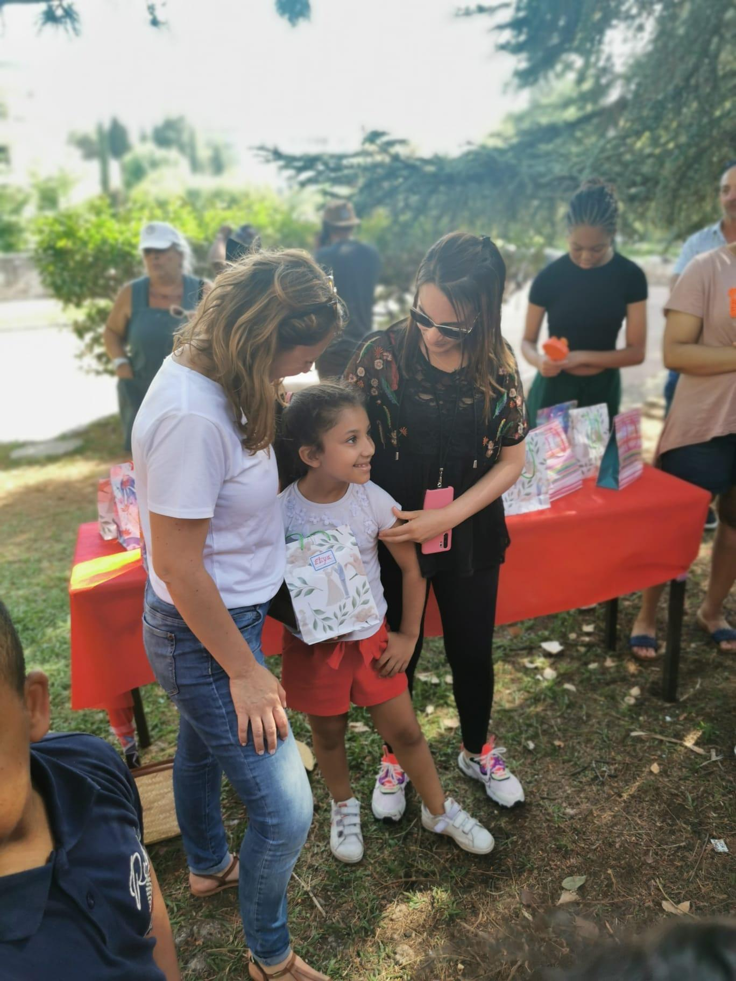
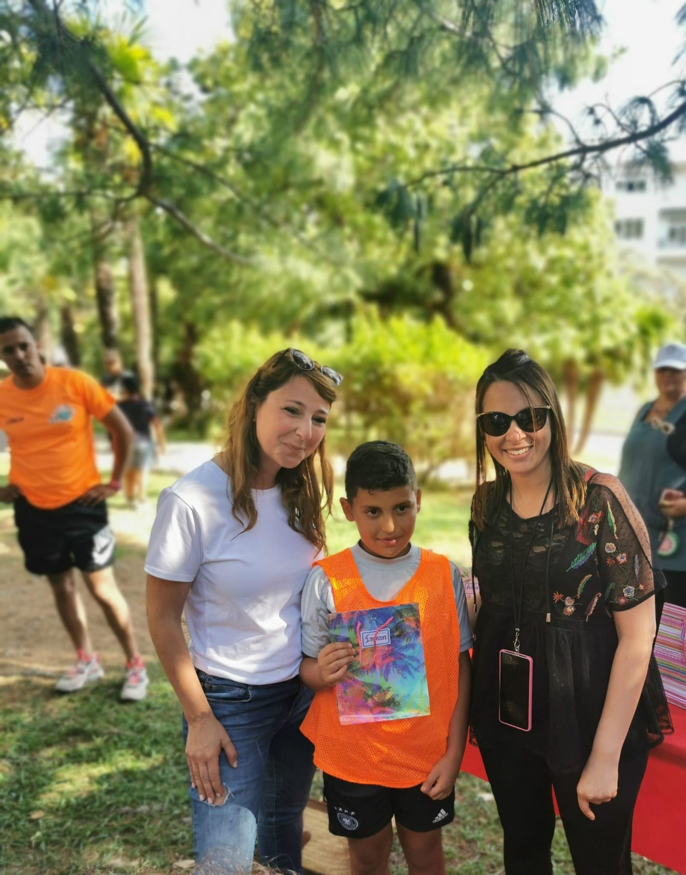
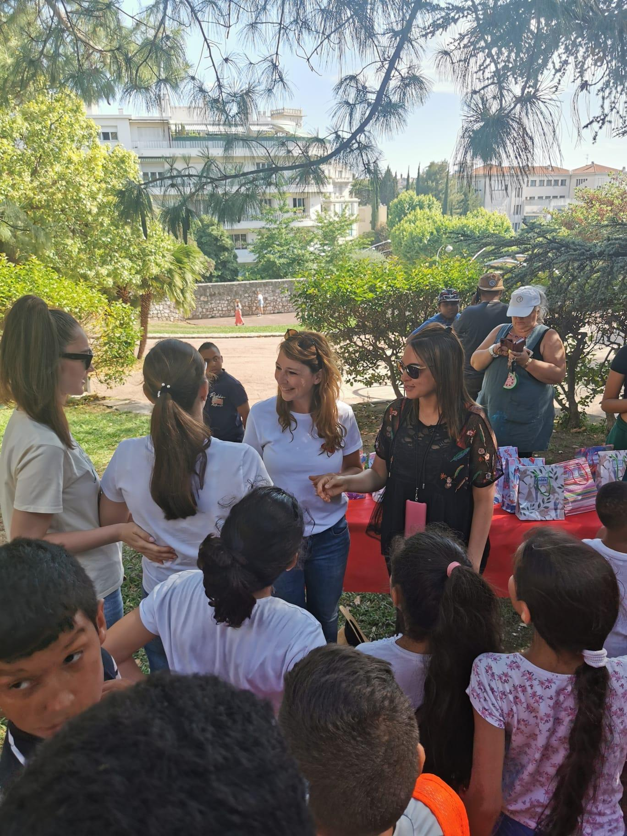
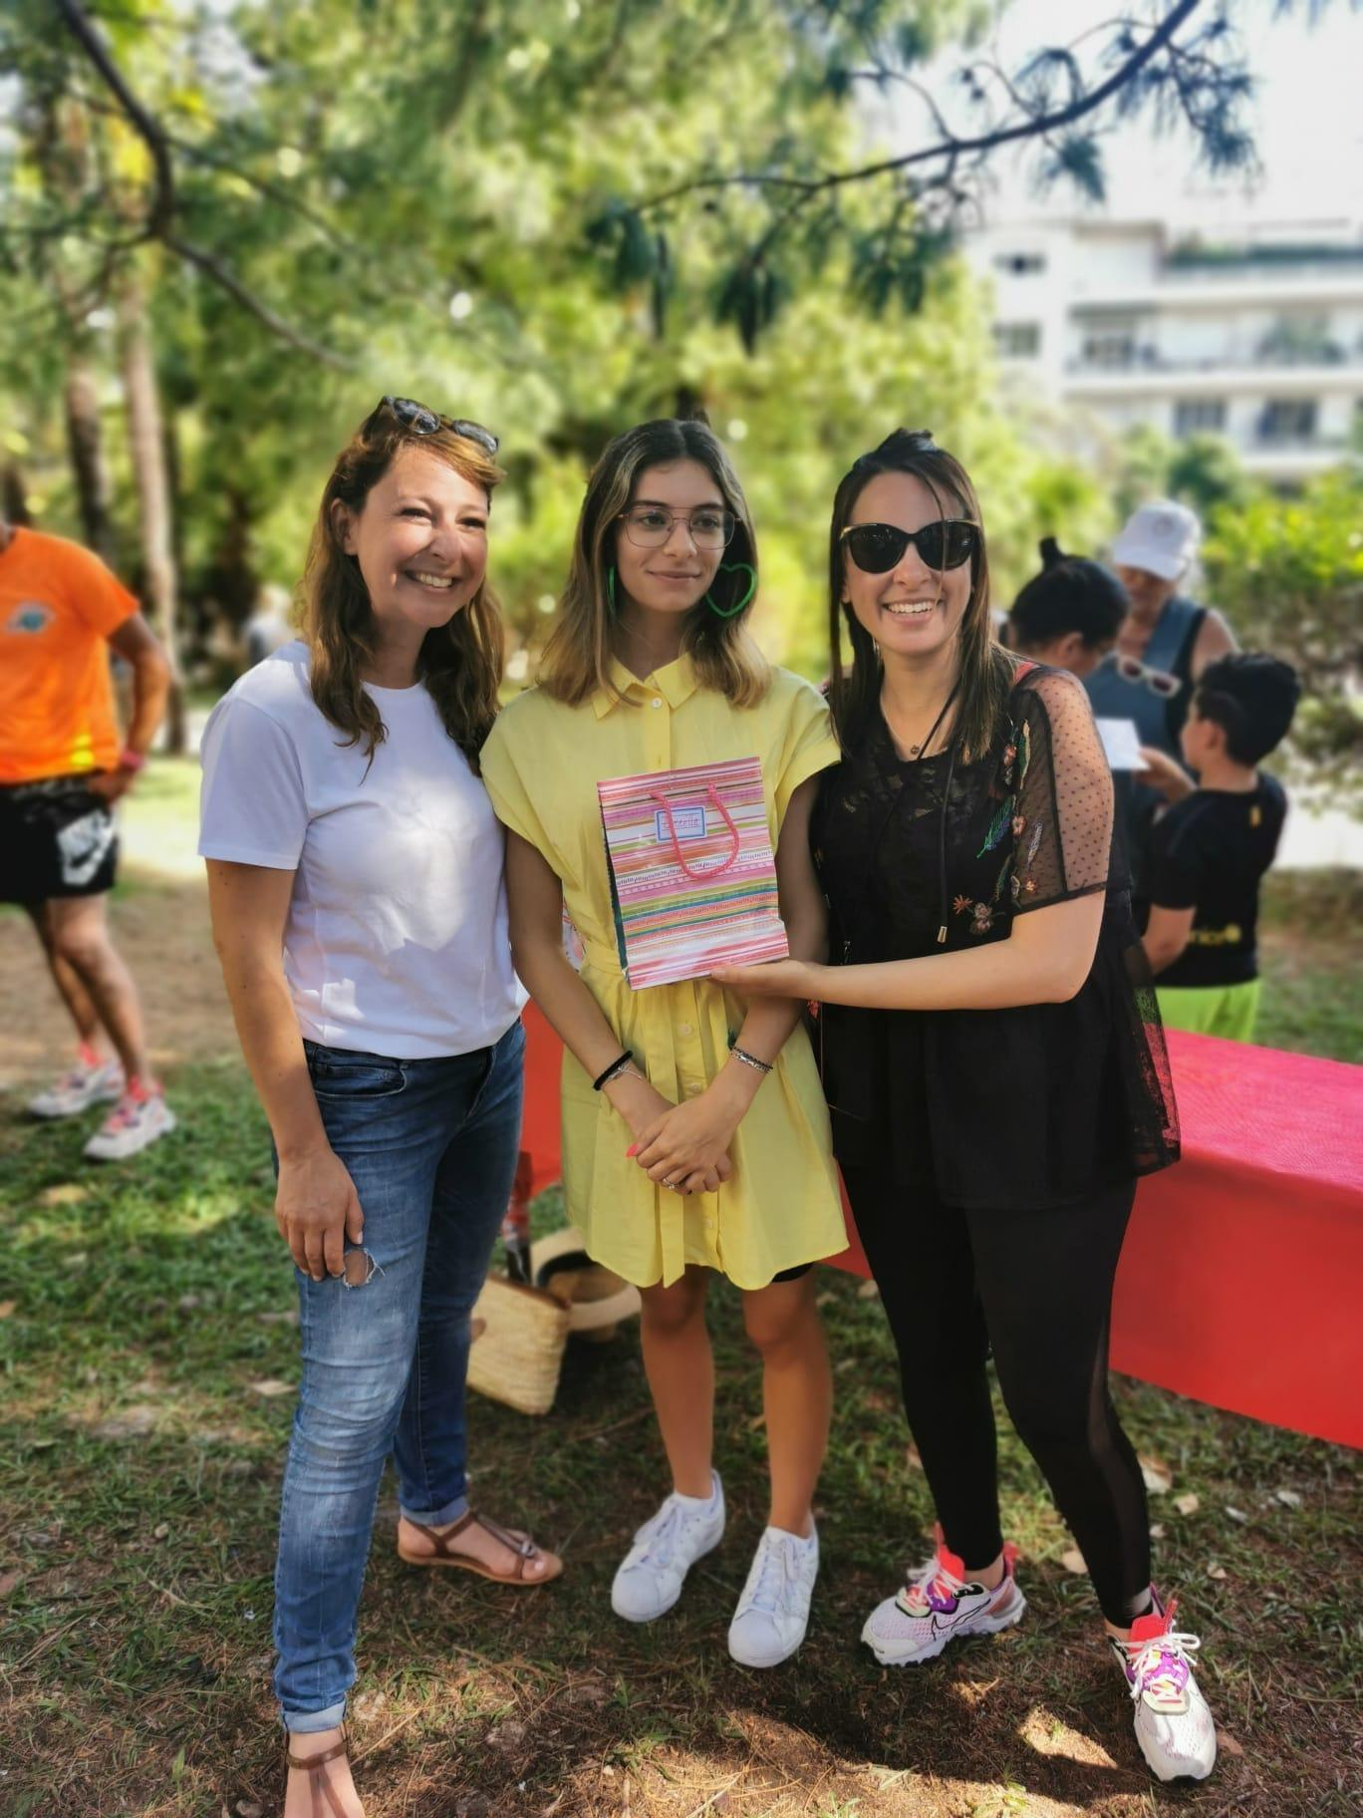
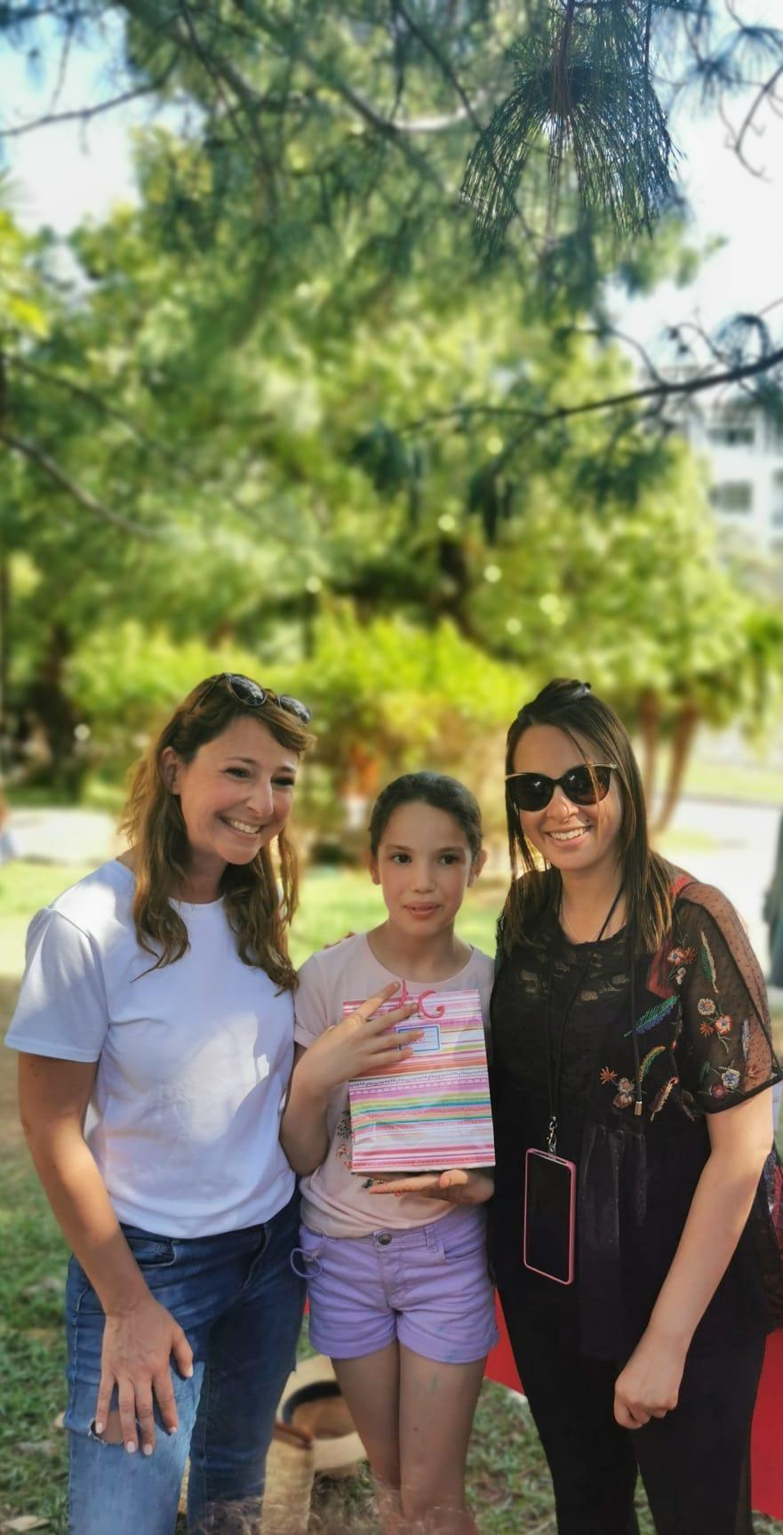
Pique-nique partagé et convivial
En cette magnifique journée de Pentecôte notre association "Une Voie des Enfants" à organisé son premier pique-nique partagé et convivial.
Une occasion pour que nos membres victimes de tous se rencontrent pour la première fois, dans un esprit d'échange et de solidarité.
- l'après-midi a été merveilleuse sous le signe de la fraternité et de la solidarité
- les familles étaient heureuses
- nos enfants ont vécu des moments de joie.
C'est notre mission, celle de tout faire pour que nos enfants se réapproprient leur vie.
Merci à tous qui vous êtes impliqué
Merci à Anthony Ciattoni, Philippe Galets de Nice, Leo Mallo_, Zouine Younes (DON DU TEMPS), Mohamed Hamrouni et son académique foot06, à Patricia Natal (ARTFUSION), ASTAM FOOT, Philippe Pradal , Jennifer Salles Barbosa... et tous ceux qui ont contribué à ce magnifique après midi

Slide 10
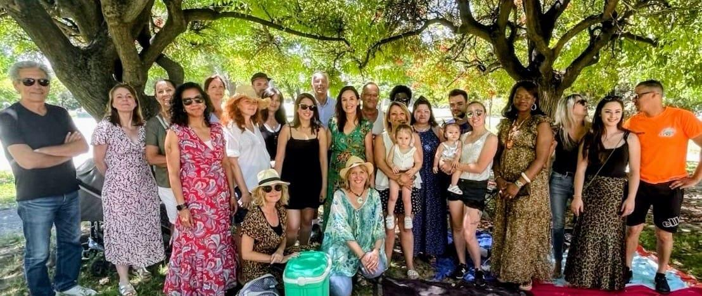
11 Juin 2022 avec le collectif des avocats 14-07
Merci au collectif des avocats 14-07 de m'avoir invité en tant que présidente de l'association "Une Voie des ENFANTS :14 juillet 2016".
Autour d'un pique-nique solidaire, rencontres, échanges, temps apaisés et conviviaux entre nous les familles et les supers avocates, professionnelles et bienveillantes du collectif.
Les conséquences du psychotraumatisme sur nos enfants et un vrai sujet.
Nous n'allons pas les lâcher
TOUS ENSEMBLES ON VA Y ARRIVER
À l'approche du procès nous avons plus que besoin d'être UNIS et SOLIDAIRES

Slide 11
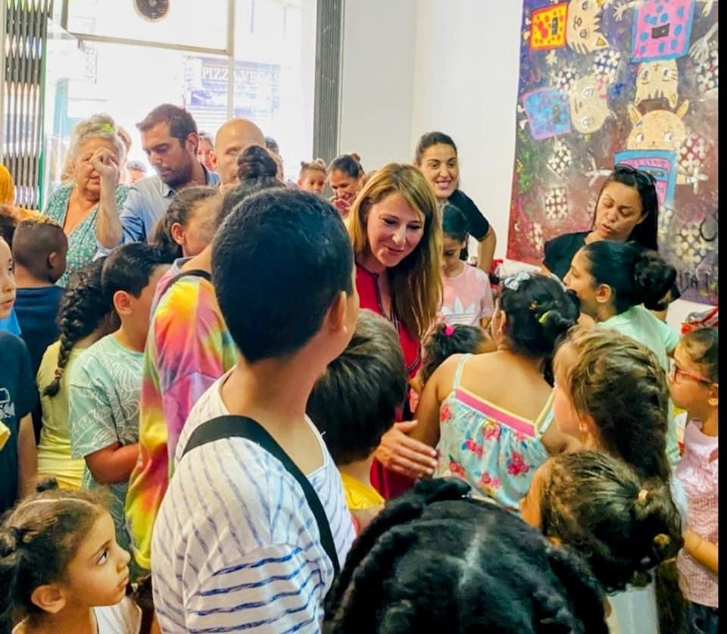
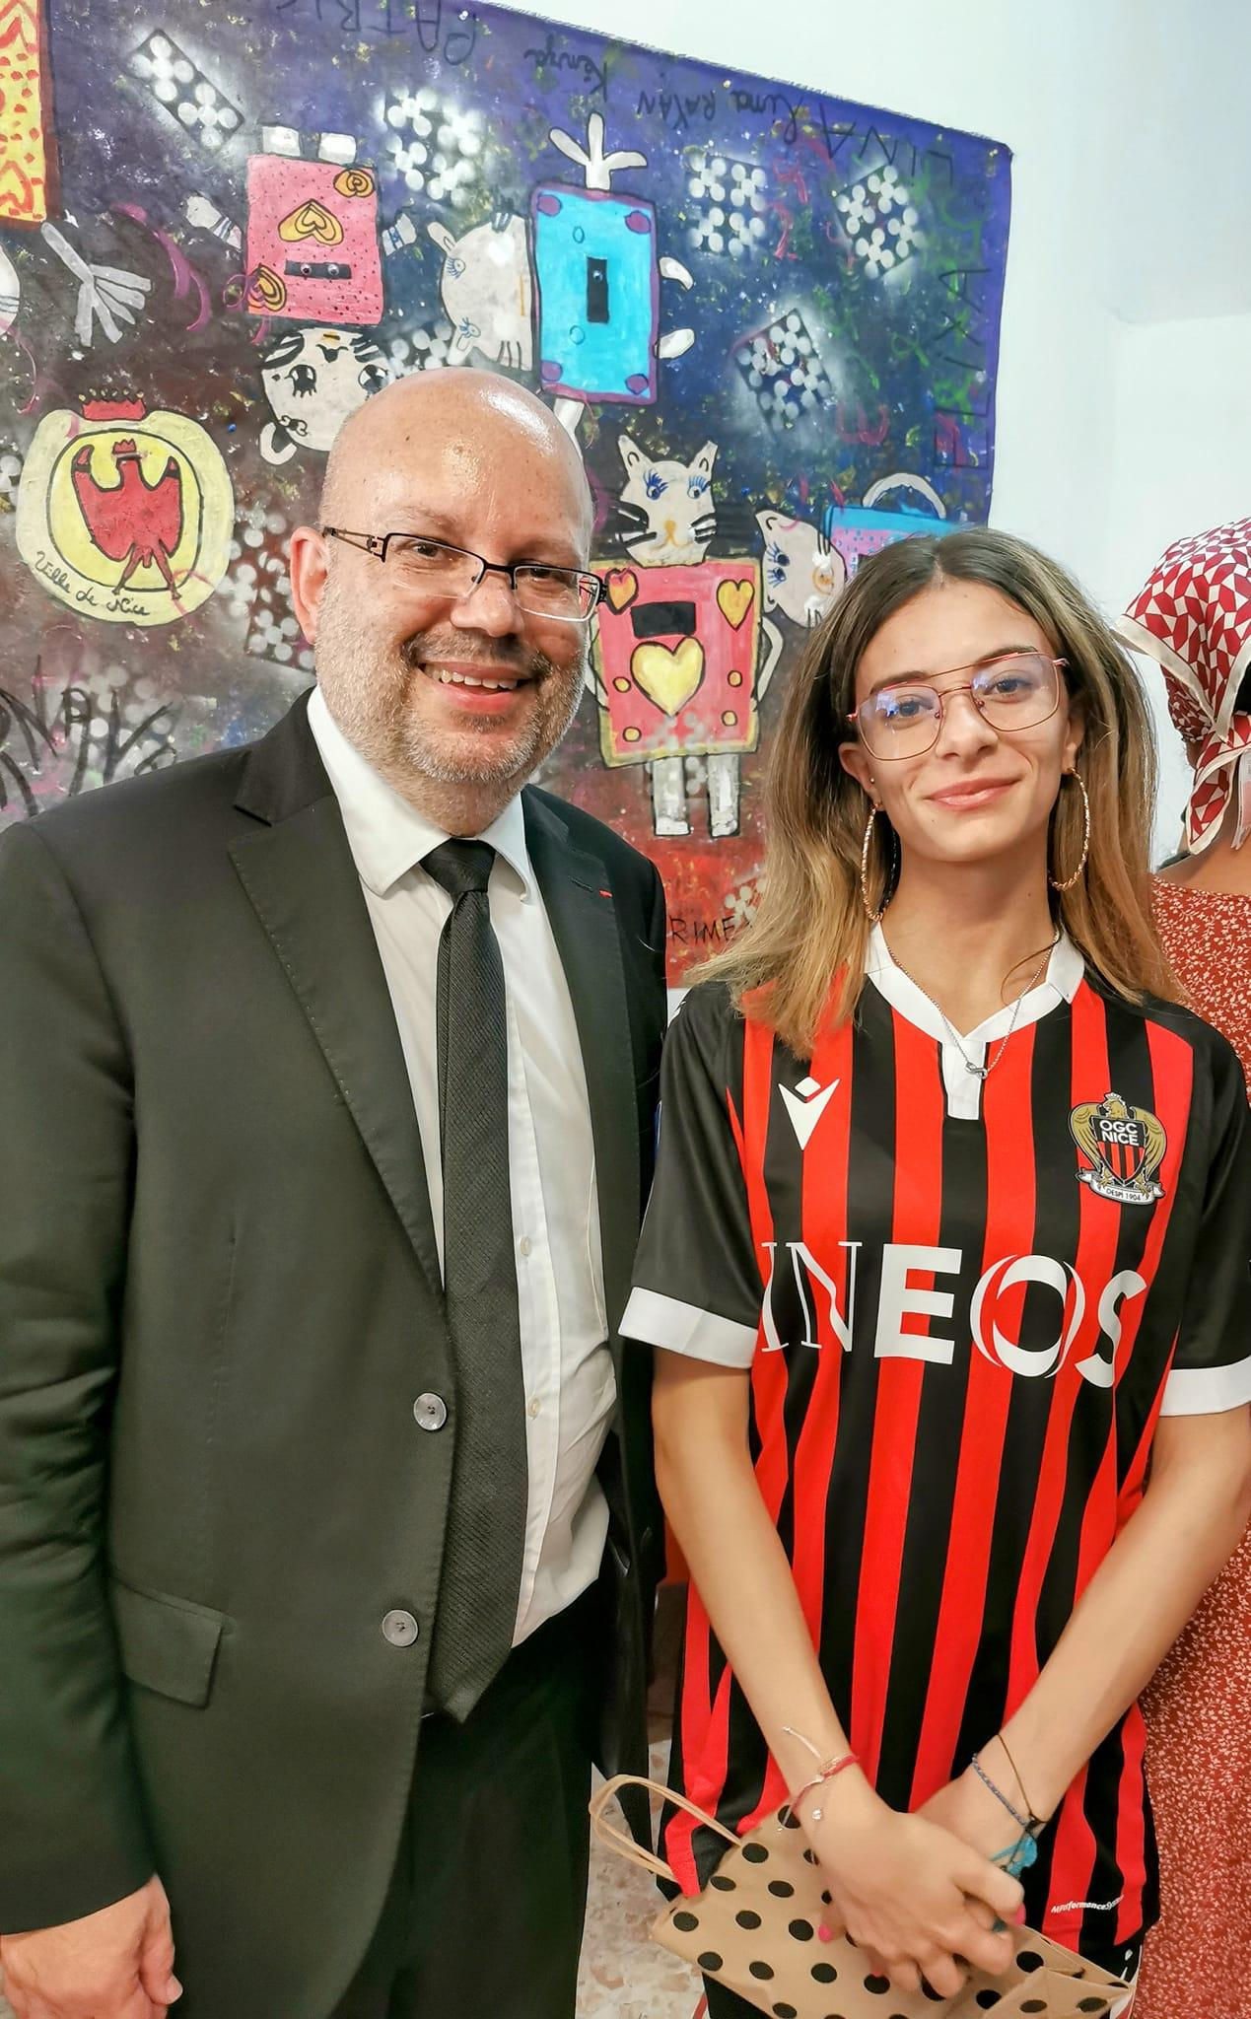
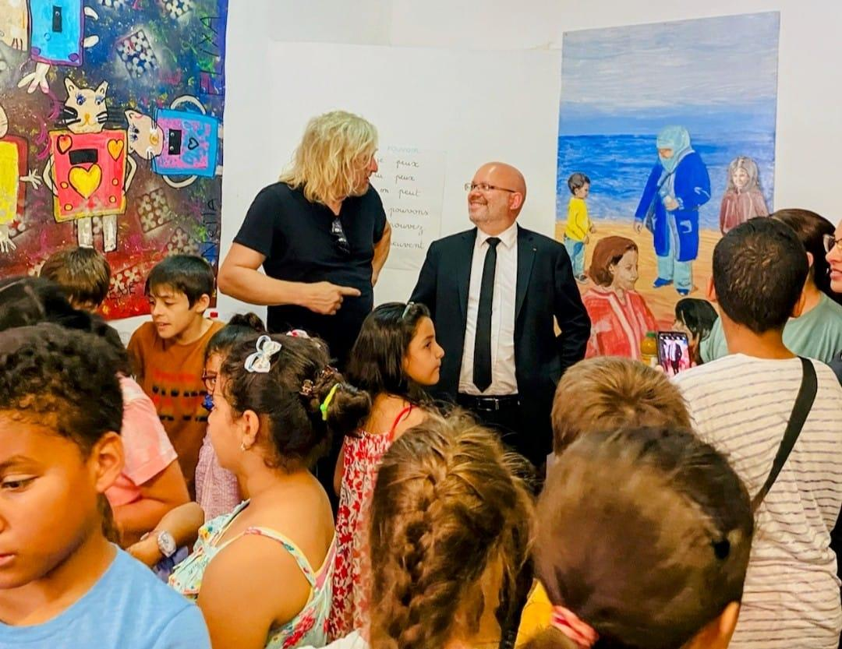
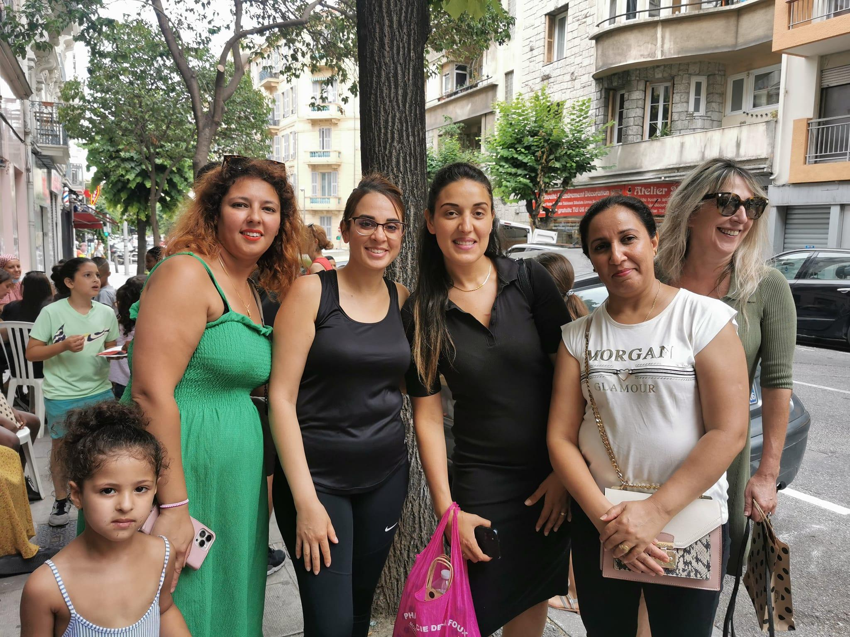
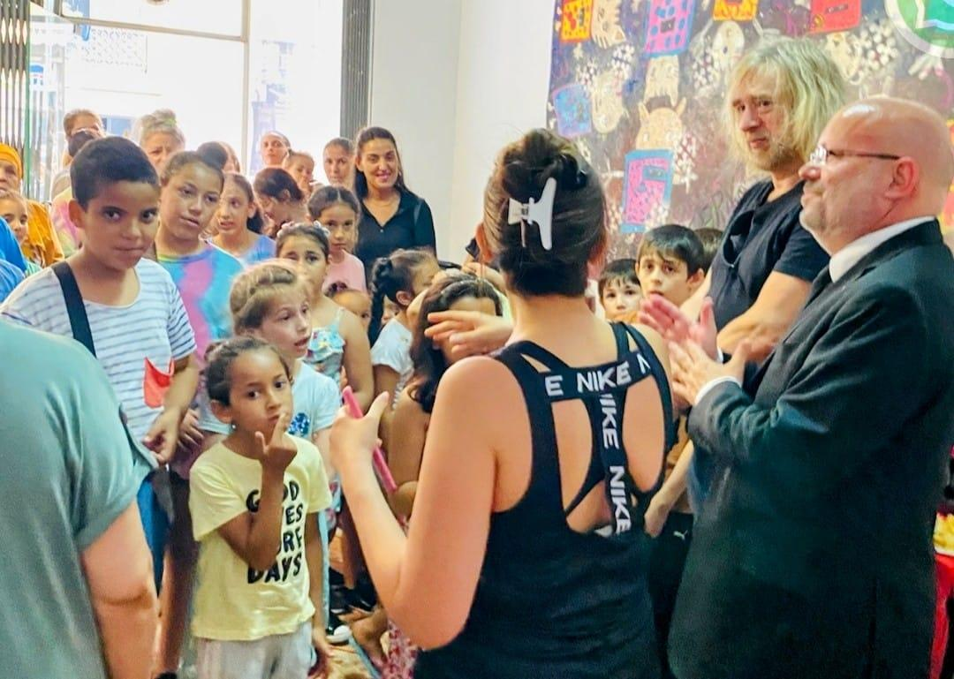
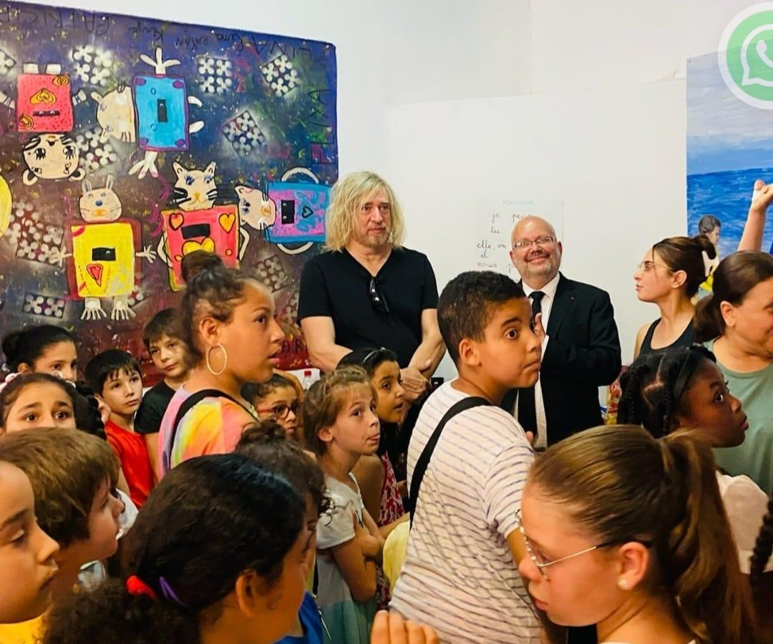
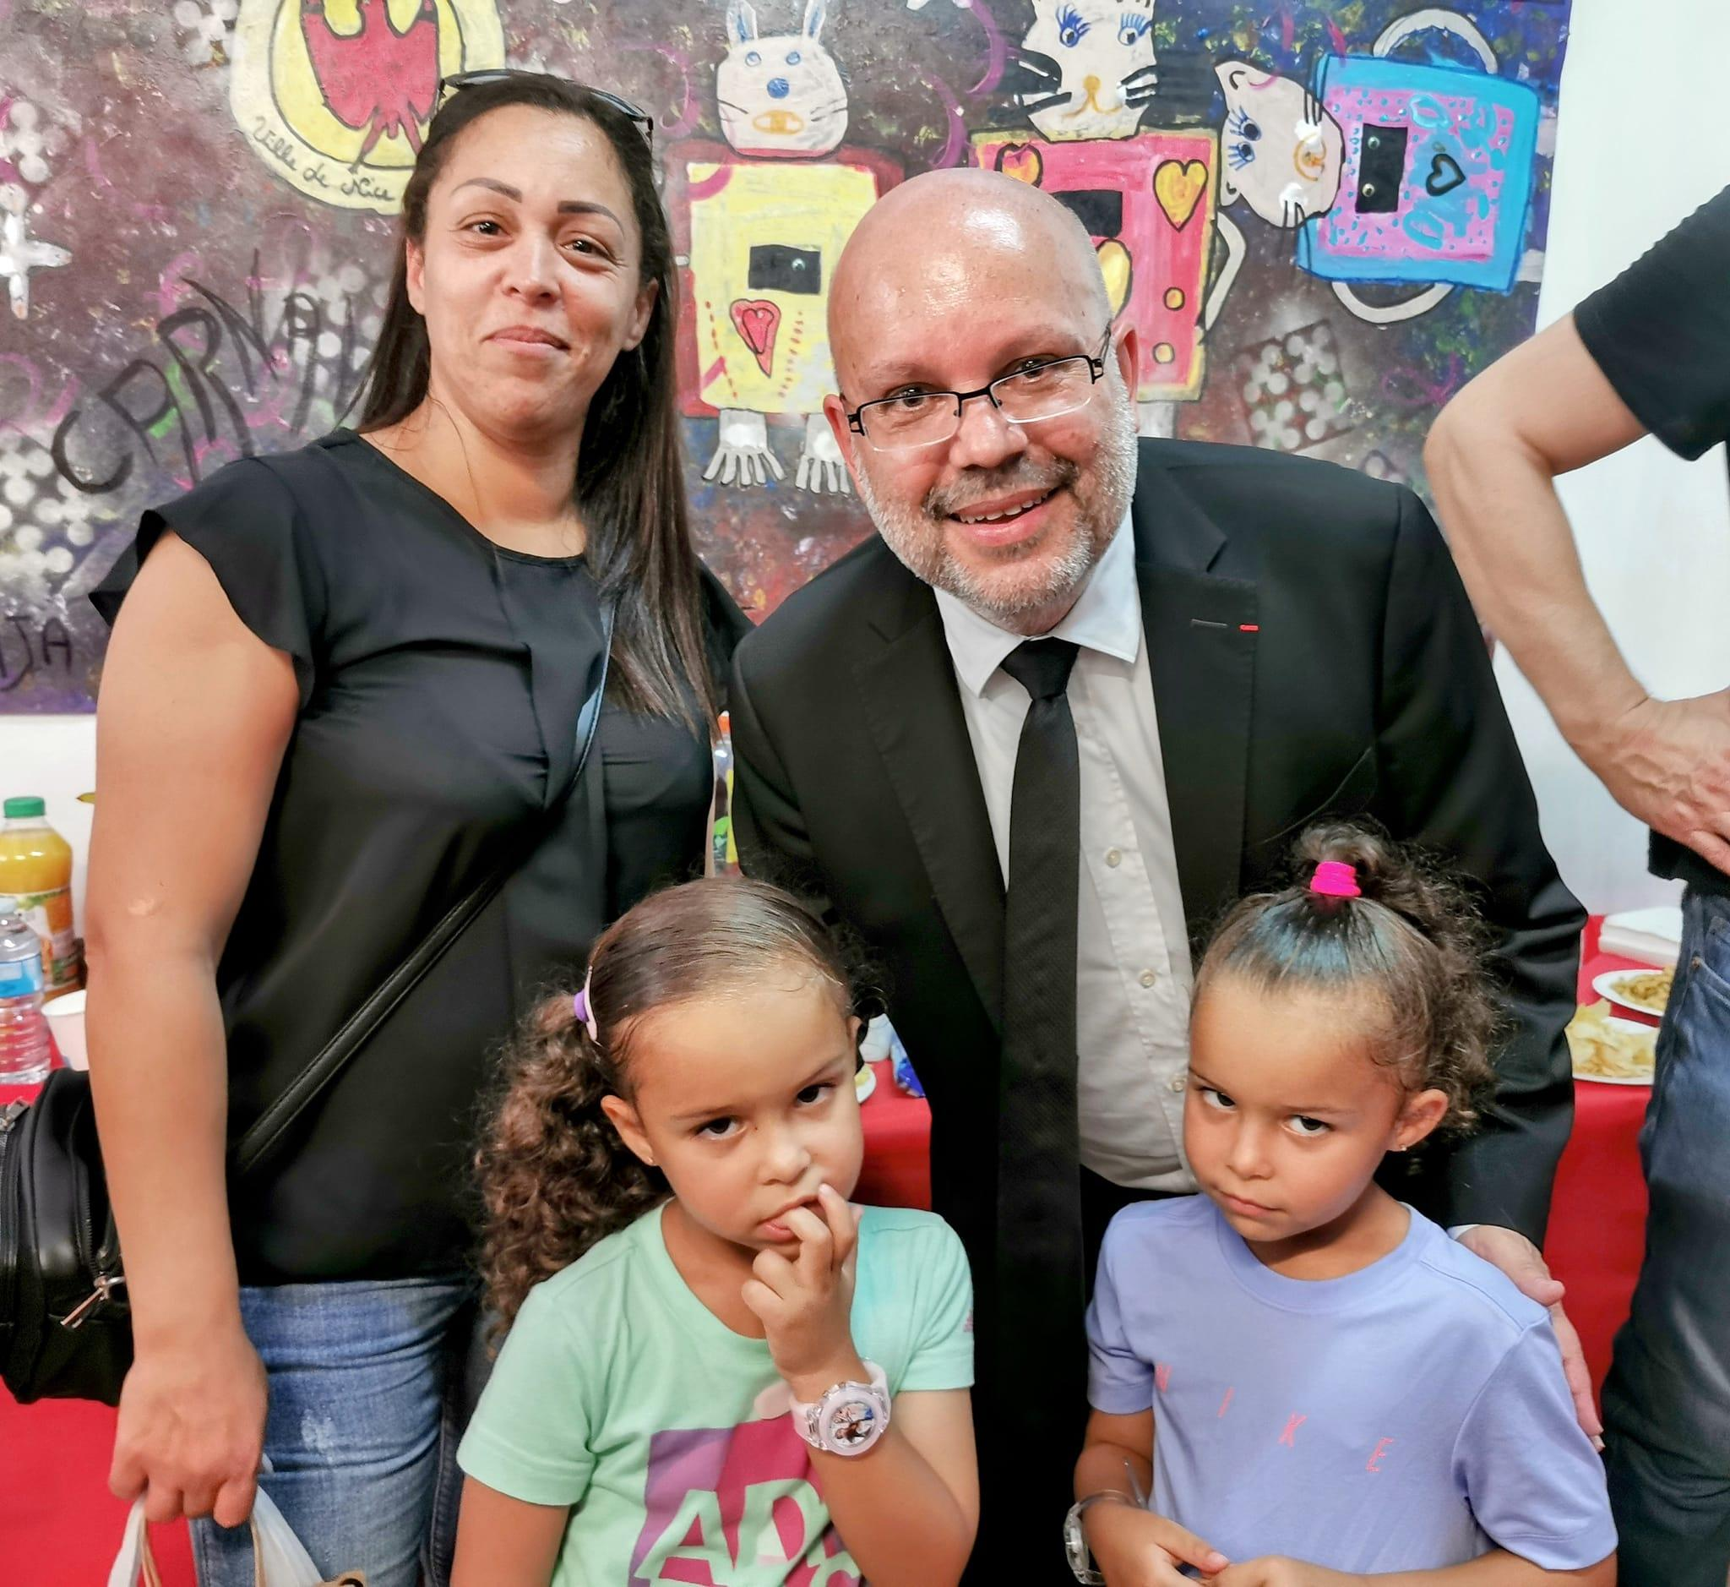
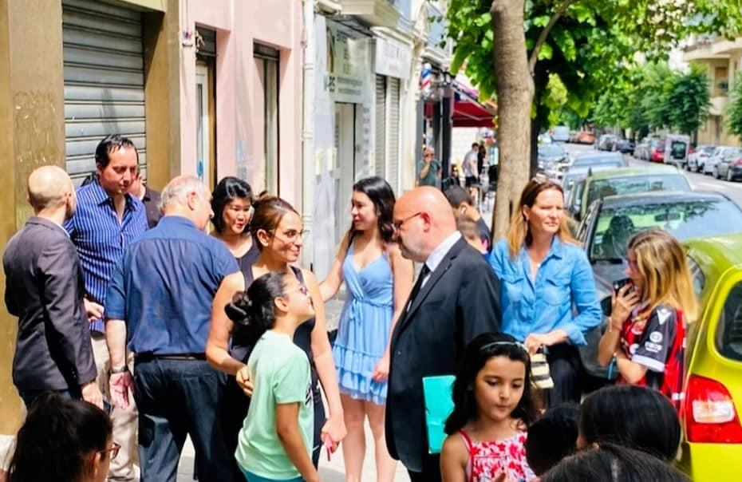
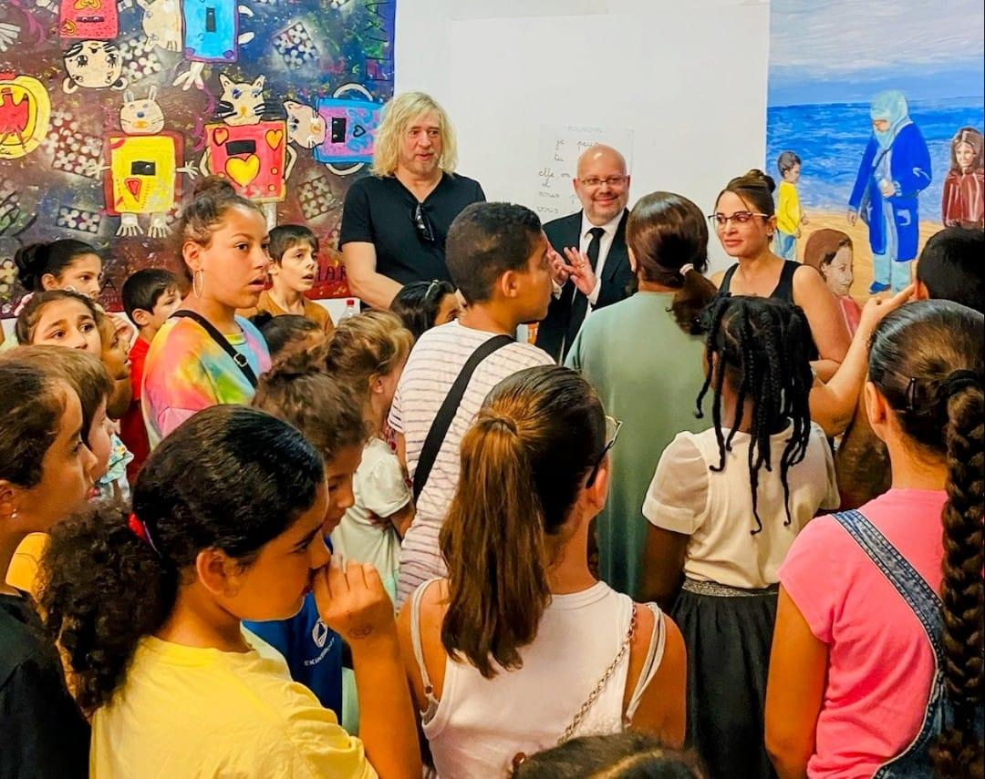
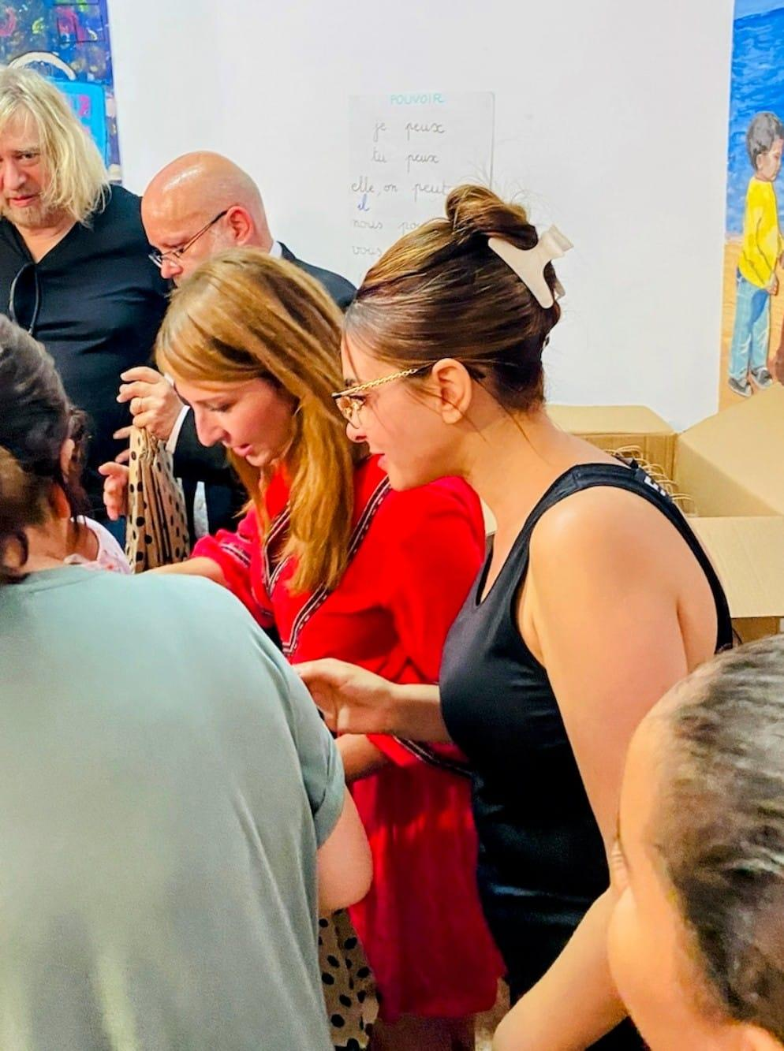
Remise de cadeaux aux enfants
Merci à Monsieur Philippe Pradal , Madame Jennifer Salles et l'artiste Stéphane Bolongaro notre Totor national Niçois, d'être venus remettre les merveilleux cadeaux à nos enfants.
Un magnifique moment de convivialité et de joie avec notre Associations partenaire "Trait-d'Union" et la nôtre "Une Voie des ENFANTS : 14 Juillet 2016" aux 20 rue Vernier.
Un grand merci aux enfants de leur joie de vivre qui nous fait du bien et aux familles pour le délicieux buffet/goûter

Slide 12
26 Juin 2022 : Tous A L’eau
Tous à l’eau avec Marie-pierre Lazard
Journée de formation importante dans le bonheur, pour nos enfants de l'association.
Ateliers de secourisme,
Tests anti panique,
Un programme utile, de sensibilisation, en famille aux bienfaits de la natation et à la prévention des noyades
Merci à la piscine Saint François de nous avoir accueilli.

Slide 13
14 Juillet 2022 : Discours de la Présidente de l’association

Slide 14
1 septembre 2022
Visite du Tribunal de Nice avec les enfants avant le Procès
Des enfants éprouvés, meurtris,... depuis ce terrible attentat, mais très impliqués et qui avaient beaucoup de questions.
Je suis très reconnaissante en tant que Présidente de l'association "Une Voie des ENFANTS" d'avoir pu réaliser, dans le cadre de l'accompagnement des enfants et des familles dans le procès, cette visite d'importance étant donné la date qui approche.
Merci Marie-Pierre nôtre Conseillère Municipale avocate spécialisée en droits et devoirs des enfants pour son aide précieuse dans la réalisation de ce projet.
Merci à Mme Dorion, Présidente du Tribunal de Nice ainsi que de Monsieur Bonhomme, Procureur de la République pour leurs collaborations et leurs implications durant cette visite.
Merci d'avoir permis la réalisation de ce souhait des familles et les enfants victimes de l'attentat, de visiter un lieu de justice.
Il me tenait à cœur que tous puissent accéder au Tribunal et surtout à la salle d'où les auditions des enfants sont désormais possibles depuis Nice, dans un cadre paisible et serein avant l'ouverture de ce procès.
Pour tous le retour à été très positif.
Merci encore à Monsieur Bonhomme et Madame Dorion pour leurs interventions ainsi que leurs explications très utiles.
Merci au familles de leur confiance

Slide 15
Super moment avec les "Aigles de Nice" lors de ce magnifique match de Hockey sur glace.
Un immense merci à Philippe Jot et à nos Les Aigles de Nice qui ce soir pour le dernier match de Hockey sur glace en rose , clôturent Octobre Rose en invitant les enfants de l’association Une Voie des Enfants : 14 juillet 2016
Quel bonheur pour nos petits !
Nos Aigles finissent avec 1 victoire à la hauteur de leur engagement sportif et avec à la fin du match un chèque remis pour la lutte contre le cancer

Slide 16
Mercredi 7 décembre à partir de 13h30
Sapin de Noël des enfants victimes de l'attentat en hommage à nos 86 Anges
En hommage aux 86 victimes de Nice, et notamment en hommage à tous nos enfants touchés en masse pour la première fois en France lors d'un acte terroriste, nous avons posé sur la Promenade des Anglais, le sapin de Noël de l’association.
Nous avons choisi ce lieu depuis, car il représente quelque chose de fort, c'est l'endroit où l'horreur a été arrêté, ce terrible soir.
L'objectif de cette action solidaire est que le maximum d'enfants puissent venir nous aider à décorer le sapin le jour même de sa pose, car nos enfants eux victimes de l'attentat ne sont toujours pas en capacité de se rendre sur la Promenade des Anglais.
Cette année le sapin nous est offert par Léo Mallo qui y tenait vraiment et on le remercie vivement.
Il y aura des stands de décoration/peinture "boules de Noël" tenue par l'artiste Patricia Natale .
Un stand de maquillage tenu par l'association #lespapillons.
Merci au différentes associations, clubs ou structures présentes à nos côtés :
Le club de foot OGC Nice , le club de foot Astam Foot Association Sportive des traminots des Alpes-Maritimes, Association Trait D'union Vernier , l'association Abdelhakim Madi Partage ton Talent, le centre de loisir de l'école primaire Romain Knecht Drap, l'association Les papillons, Association du SAMU et des Urgentistes Chemin des Rêves Christophe Lenoble, Patricia Natale notre artiste qui tiendra l'atelier peinture des décorations, association @ARTFUSION, Les espaces Verts de la Ville de Nice pour le socle du Sapin Ville de Nice, l'artiste Philippe Galets De Nice, l'association des Amis des collines niçoise Céline Grimaldi Cristin, l'association don du temps Younes Zouine, Stade Laurentin Football, Saint-Laurent-du-Var #stadelaurentin, Academie football Nice, Mohamed Hamrouni

Slide 17
+de 150 enfants venus symboliquement solidairement décorer notre sapin de Noël de l'association Une Voie des Enfants : 14 juillet 2016 , en hommage à nos anges et pour nos enfants victimes de l'attentat, qui eux ne peuvent toujours pas aller sur notre si belle promenade des Anglais
Comme un souffle de résilience, cette magnifique séquence du sapin de noël décoré en live sur la promenade des anglais, sous un soleil étincelant, par des enfants niçois, venus en renfort des enfants victimes de l’attentat du 14/07, dont la très grande majorité ne parviennent plus à retourner sur la promenade. Des mots de soutien dessinés, des paroles empathiques réconfortantes, des cœurs envoyés…
Ils étaient estimés à 3000 le soir du drame, 840 sont toujours actuellement suivis. Combien ne le sont pas, lesquels en auraient pourtant besoin ?
Les enfants n’oublient pas parce qu’ils étaient petits. fausse idée reçue. Au contraire, ce qui n’est pas verbalisé, mais qui est enregistré, en matière de choc post traumatique, peut se réveiller fortement, même à très long terme, tout au long de la vie des enfants et des adultes qu’ils deviennent, et générer des troubles plus ou moins importants, s’ils ne sont pas traités. Mettre des mots sur les maux est si important!

Slide 18
14 décembre 2022
Moment dédié aux enfants pour leur expliquer le verdicte du procès
⚖️Lendemain du Verdict du Procès avec notre association autour d'un goûter convivial, il était important pour moi, pour notre avocate Marie-pierre Lazard et pour les parents qui me l'ont demandé de regrouper les enfants pour leur expliquer le verdict du Procès.
✅ Parce que nos enfants n'ont pas cessé de nous questionner tout au long de ce Procès.
✅ Parce que nos enfants sont concernés par ce procès.
✅ Parce qu'ils l'ont investi à leur manière, certains ont témoigné directement, d'autres ont écrit leur témoignages qui a été lu par leurs parents ou par leurs avocats.
✅ Parce que les enfants ont le sens de la justice et qu'il était important de leur expliquer que la justice dans notre pays se fait.
✅ Parce qu'il est important d'expliquer aux enfants pour qu'ils comprennent. Leur expliquer les choses c'est aussi les sécuriser.
✅ Parce que ce verdict nous a apaisé nous les adultes, il était nécessaire d'expliquer aux enfants que le juge a puni les accusés à la hauteur de leur participation pour les rassurer et les apaiser également.
Merci aussi à maître Hanan Hmad d'être venue nous aider à répondre aux questions et participer à nos riches échanges avec les familles et les enfants.

Slide 19
Semaine du 14 au 20 Novembre
Droits de l’enfant : DROIT A LA PAIX
L’association est intervenue tout au long de cette semaine dédiée par la ville de Nice, aux droits des enfants avec cette thématique essentielle cette année du “droit à la paix” qui a tellement de sens pour nous.
Des enfants heureux, des parents informés grâce à des experts engagés, sur le droit des enfants à la paix
Et enfin heureuse d’avoir pu intervenir en tant que présidents de l’association des enfants victimes de l’attentat sur la table ronde qui a clôturé cette semaine autour de cette question essentielle de “comment parler de la guerre au enfants”

Slide 20
4 février 2022 : journée à Monaco
- Relève de la garde
- Visite de la cathédrale Notre-Dame-Immaculée
- Pic-nique
- Visite du musée océanographique
Une super journée de bonheur et de découverte avec les familles et nos enfants victimes de ce terrible attentat du 14 juillet.
Il est important qu'on puisse les aider à réapprendre à vivre.
Nos enfants doivent comprendre qu'il peut y avoir des moments de joie qu'on peut faire des sorties et que ça peut bien se passer, qu'ils peuvent reprendre confiance en eux, en la société... et vivre tout simplement.

Slide 21
5 mars 2022 : visite guidée de la magnifique expo du carnaval de Rio
au Musée Masséna
Merci à Jean-Pierre Barbero, veilleur des lieux, passionné et passionnant pour cette visite guidée offerte aux enfants et familles de l’association
Une occasion de permettre aux enfants, pour la plupart réfractaires à la foule du carnaval, d’admirer les costumes brésiliens féeriques.
Ce, en acceptant de se rapprocher de la promenade des anglais, pour un moment culturel ludique, et de revenir au sein de cette villa Masséna, gardienne de trésors niçois,
ayant servi à certains de refuge le soir du drame, et abritant le mémorial, dans son jardin.
Un grand merci à M. Barbero pour ce moment d’avancée sur le long chemin de la résilience

Slide 22
Remerciements
Monsieur le Président de la République,
Cher Emmanuel Macron,
Merci de votre attention.
Merci de cette reconnaissance que vous nous accordez et qui est tellement importante pour nous.
Merci de votre soutien et d'être depuis le début toujours là à nos côtés.
PS : sur ces photos vous êtes avec nous dès juillet 2017

